Slide 1

Zrównoważony Kampus SGGW – kształcenie na rzecz branż kluczowych
Fundusze Europejskie
dla Rozwoju Społecznego
Projekt współfinansowany z Europejskiego Funduszu Społecznego Plus
w ramach Programu Fundusze Europejskie dla Rozwoju Społecznego 2021-2027
Priorytet 1 Umiejętności
Działanie 01.05 Umiejętności w szkolnictwie wyższym

Slide 2
Integrowanie zasad zrównoważonego rozwoju na uczelni wyższej
Dzień 1

Slide 3
Agata Miryn-Sienkiewicz
Szkolę i doradzam - pomagam firmom i organizacjom wypracować innowacyjne rozwiązania szczególnie te odpowiedzialnie społecznie i środowiskowo.
Pracuję w narzędziach z obszaru Creative Problem Solving. Pracuje od 6 lat w metodzie design thinking i uczę przyszłych moderatorów.
Ukończyłam zamknięty program Ellen MacArthur Foundation From Linear To Circular 2021.
Współtworzę programy szkoleń m.inn. scenariusz i moderację cyklu warsztatów Circular Scale Up dla przedsiębiorców
w Polsce wspierających kompetencje w zakresie wdrażania GOZ w przedsiębiorstwach ze współpracy z instytutem Innowo na zlecenie PARP.
Zajęcia i wykłady gościnne na uczelniach wyższych w tematyce GOZ, zielonych innowacji, projektowania cyrkularnego m.in..: ASP w Warszawie, Akademia Leona Koźmińskiego Warszawa, ASP w Krakowie, SWPS.
Prelekcje i warsztaty na konferencjach m.in..: Gdynia Design Days 2022, Łódź Design Days 2023, Forum Energii Społecznej OPUS
W 2022 zostałam wyróżniona przez Forbes Woman Polska jako jedna z 10 Liderek Zrównoważonego Rozwoju.
Z wieloletnim doświadczeniem w marketingu agencyjnym (Agencja K2). Pracowałam jako Marketing&Strategy Manager dla start-up'u z obszaru upcyklingu Deko Eko (dekoeko.com). Z wykształcenia ekonomistka (Szkoła Główna Handlowa).

Slide 4
AGENDA - Dzień 1
9-11 - Rozpoczęcie i przywitanie uczestników
Obecne wyzwania środowiskowe cele i zasady zrównoważonego rozwoju
Zielona transformacja - główne drogowskazy
GOZ - nowy model rozwoju
10:55 - 11:15 Przerwa
11:15- 13:15 - Krajowe i unijne regulacje wpływające na uczelnie:
UA Sustainability Framework – rola uczelni w transformacji społecznej i klimatycznej
Korzyści i wyzwania z wdrażania praktyk zrównoważonego rozwoju na poziomie instytucji
Zadanie: Diagnoza potencjału uczelni w kontekście zrównoważonego rozwoju.
13:00-13:40 Przerwa
13:40 - 15:30 - Włączanie tematyki zrównoważonego rozwoju do procesu dydaktycznego.
Zielone kompetencje przyszłości – rola uczelni w ich kształtowaniu
Edukacja o zielonej transformacji w kontekście polityki edukacyjnej i programowej
Dyskusja moderowana w parach / trójkach

Slide 5
AGENDA - Dzień 2
Cel: Wypracowanie zrównoważonych inicjatyw angażujących społeczność uczelni z wykorzystaniem metody Design Thinking.
9:00–10:45 – Wprowadzenie, podział na grupy, Empatyzacja – poznanie potrzeb i barier użytkowników
10:45–11:00 – Przerwa
11:15–13:15 – Definiowanie wyzwań i Generowanie pomysłów – burza mózgów, wybór koncepcji
13:15–13:30 – Przerwa
13:30–15:30 – Prototypowanie i prezentacja rozwiązań, feedback, wybór najlepszych pomysłów.
Podsumowanie, refleksja, test ex-post i ankieta ewaluacyjna

Slide 6
RUNDA ZAPOZNAWCZA
Miro

Slide 7
Kwestie organizacyjne
Prezentacja z elementami interaktywnej pracy
Pracować będziemy z podgrupach
Będziemy pracować na Miro - ale bez stresu - czat do Państwa dyspozycji
Włączona kamera jest zawsze mile widziana
CZAS NA PRE TEST - 5 minut

Slide 8
Obecne wyzwania środowiskowe
Cele i zasady zrównoważonego rozwoju

Slide 9
Skąd pojęcie ZRÓWNOWAŻONY ROZWÓJ?

Slide 10

Zrównoważony rozwój (1)
Pojęcie „zrównoważony rozwój” pochodzi z leśnictwa, a ukuł je w XIX wieku niemiecki leśnik Hans Carl von Carlowitz, który stworzył koncepcję gospodarowania lasem, zgodnie z którą należy wycinać tylko tyle drzew, ile w ich miejsce może urosnąć.
Photo by Sebastian Unrau on Unsplash
Notes:
https://www.unic.un.org.pl/strony-2011-2015/zrownowazony-rozwoj-i-cele-zrownowazonego-rozwoju/2860
Idea szybko zyskała popularność w Europie, a w XX stuleciu przekroczyła wąskie poletko leśnictwa i termin zaczęto odnosić do całej ochrony przyrody, a nie tylko gospodarowania lasem.

Slide 11
Zrównoważony rozwój (2)
„Zrównoważony rozwój to taki rozwój, w którym potrzeby obecnego pokolenia mogą być zaspokojone bez umniejszania szans przyszłych pokoleń na ich zaspokojenie”.
Zrównoważony rozwój to solidarność międzypokoleniowa polegająca na znajdowaniu takich rozwiązań gwarantujących dalszy wzrost, które pozwalają na aktywne włączenie w procesy rozwojowe wszystkich grup społecznych, dając im jednocześnie możliwość czerpania korzyści ze wzrostu gospodarczego.
Zrównoważony rozwój wymaga podjęcia wspólnego wysiłku w budowę zrównoważonej i odpornej na skutki katastrof przyszłości dla wszystkich ludzi na świecie oraz naszej planety.
W Polsce zasadzie zrównoważonego rozwoju nadano rangę prawa podstawowego wynikającego z zapisów Konstytucji RP. Art. 5 ustawy zasadniczej mówi:
„Rzeczpospolita Polska strzeże niepodległości i nienaruszalności swojego terytorium, zapewnia wolności i prawa człowieka i obywatela oraz bezpieczeństwo obywateli, strzeże dziedzictwa narodowego oraz zapewnia ochronę środowiska, kierując się zasadą zrównoważonego rozwoju”.
https://www.gov.pl/web/rozwoj-technologia/zrownowazony-rozwoj

Slide 12




3 wymiary zrównoważonego rozwoju
Potrzeba zintegrowanych działań w obszarze
gospodarczym,
społecznym,
środowiskowym.
ŚRODOWISKO
SPOŁECZEŃSTWO
GOSPODARKA
Notes:
Gospdoarka jest zawsze w centrum ten wymiar zysków ale te dwa pozostałe nie ujete

Slide 13
Wyzwania środowiskowe - kryzysy planetarne
KRYZYS KLIMATYCZNY
KRYZYS ZANIECZYSZCZENIA
KRYZYS BIORÓŻNORODNOŚCI

Slide 14
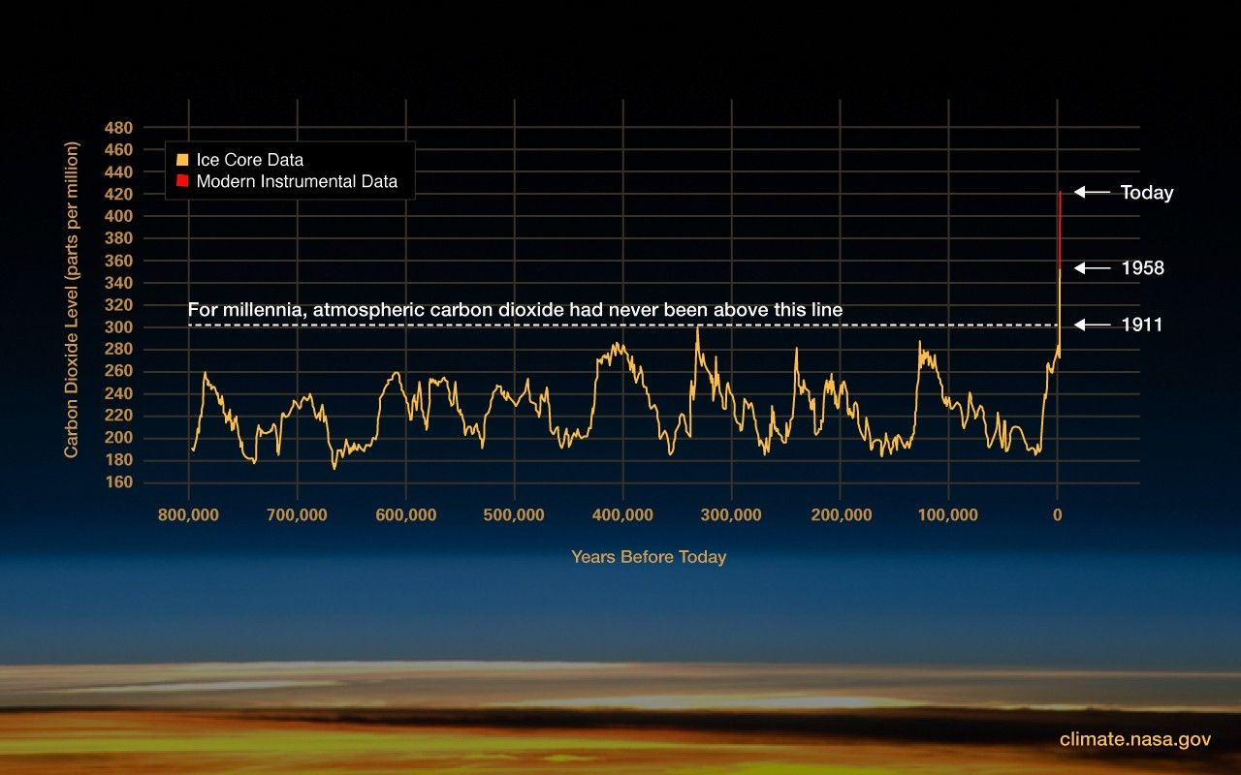
Kryzys klimatyczny - geneza
Wzrost stężenia dwutlenku węgla
w atmosferze
Dane z rdzeni lodowych
Współczesne dane pomiarowe
https://science.nasa.gov/climate-change/evidence/

Slide 15
Efekty
Pokrywy lodowe się kurczą - Pokrywy lodowe Grenlandii i Antarktydy zmniejszyły swoją masę.
Lodowce się cofają - Lodowce cofają się niemal wszędzie na świecie – w tym w Alpach, Himalajach, Andach, Górach Skalistych, na Alasce i w Afryce.
Poziom morza rośnie - Globalny poziom morza wzrósł o około 20 centymetrów w ciągu ostatniego stulecia. Tempo wzrostu w ciągu ostatnich dwóch dekad jest jednak prawie dwukrotnie wyższe niż w ubiegłym stuleciu
i nieznacznie przyspiesza z każdym rokiem.
Oceany się ocieplają - Oceany pochłonęły znaczną część tego zwiększonego ciepła, a górne 100 metrów (około 328 stóp) oceanu odnotowało ocieplenie o 0,67 stopnia Fahrenheita (0,33 stopnia Celsjusza) od 1969 roku. Ziemia magazynuje 90% dodatkowej energii w oceanie.
Zakwaszenie oceanów rośnie - Od początku rewolucji przemysłowej kwasowość wód powierzchniowych oceanów wzrosła o około 30%. W ostatnich dekadach oceany pochłonęły od 20% do 30% całkowitej antropogenicznej emisji dwutlenku węgla.
Coraz częściej występują zjawiska ekstremalne - Od 1950 roku w Stanach Zjednoczonych rośnie liczba rekordowo wysokich temperatur, a jednocześnie maleje liczba rekordowo niskich. W USA obserwuje się również wzrost liczby intensywnych opadów deszczu.
Globalna temperatura rośnie
Średnia temperatura powierzchni planety wzrosła o około 1 stopień Celsjusza od końca XIX wieku, a zmiana ta była spowodowana głównie zwiększoną emisją dwutlenku węgla do atmosfery i inną działalnością człowieka. Większość ocieplenia miała miejsce w ciągu ostatnich 40 lat, a siedem ostatnich lat było najcieplejszymi. Lata 2016 i 2020 są najcieplejszymi latami w historii pomiarów.
https://science.nasa.gov/climate-change/evidence/#footnote_5

Slide 16
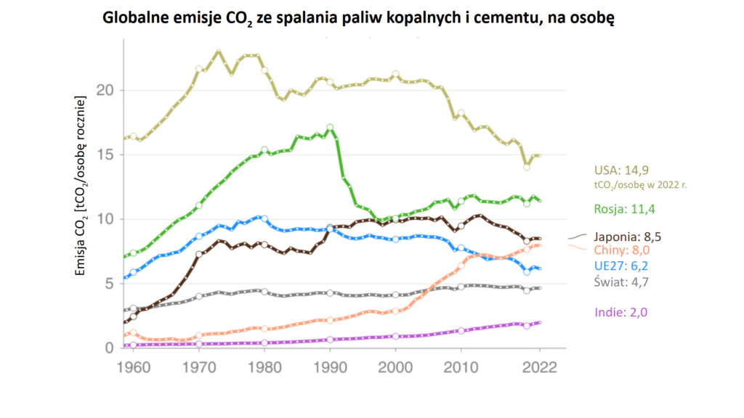
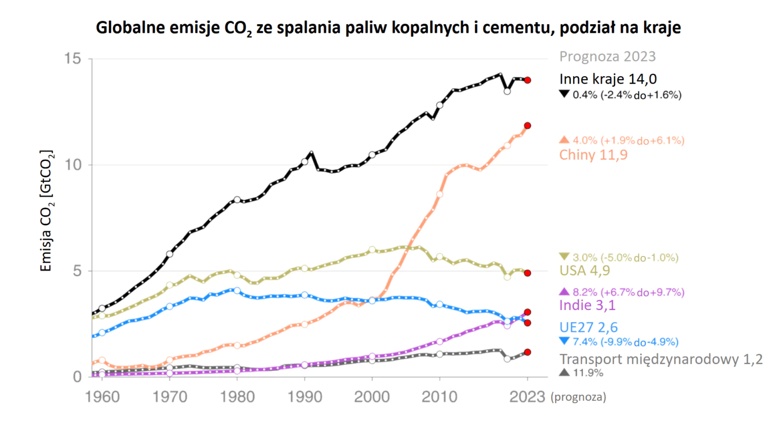
Co wpływa na te zwiększone emisje?
Globalne emisje CO2 ze spalania paliw kopalnych
i cementu, podział na kraje
Globalne emisje CO2 ze spalania paliw kopalnych
i cementu, podział na kraje na osobę
Naukaoklimacie.pl

Slide 17
Co wpływa na te zwiększone emisje?
Systemy zaopatrzenia, które w największym stopniu przekładają się na zmiany klimatyczne:
energia i mobilność łącznie 29%,
żywność 23% i
budownictwo 17%.
Wpływ energii, mobilności i środowiska zabudowanego na klimat jest dziesięciokrotnie większy w regionach o wysokich dochodach niż w regionach o niskich i niższych średnich dochodach.
https://www.resourcepanel.org/sites/default/files/documents/document/media/gro24_full_report_1mar_final_for_web.pdf

Slide 18
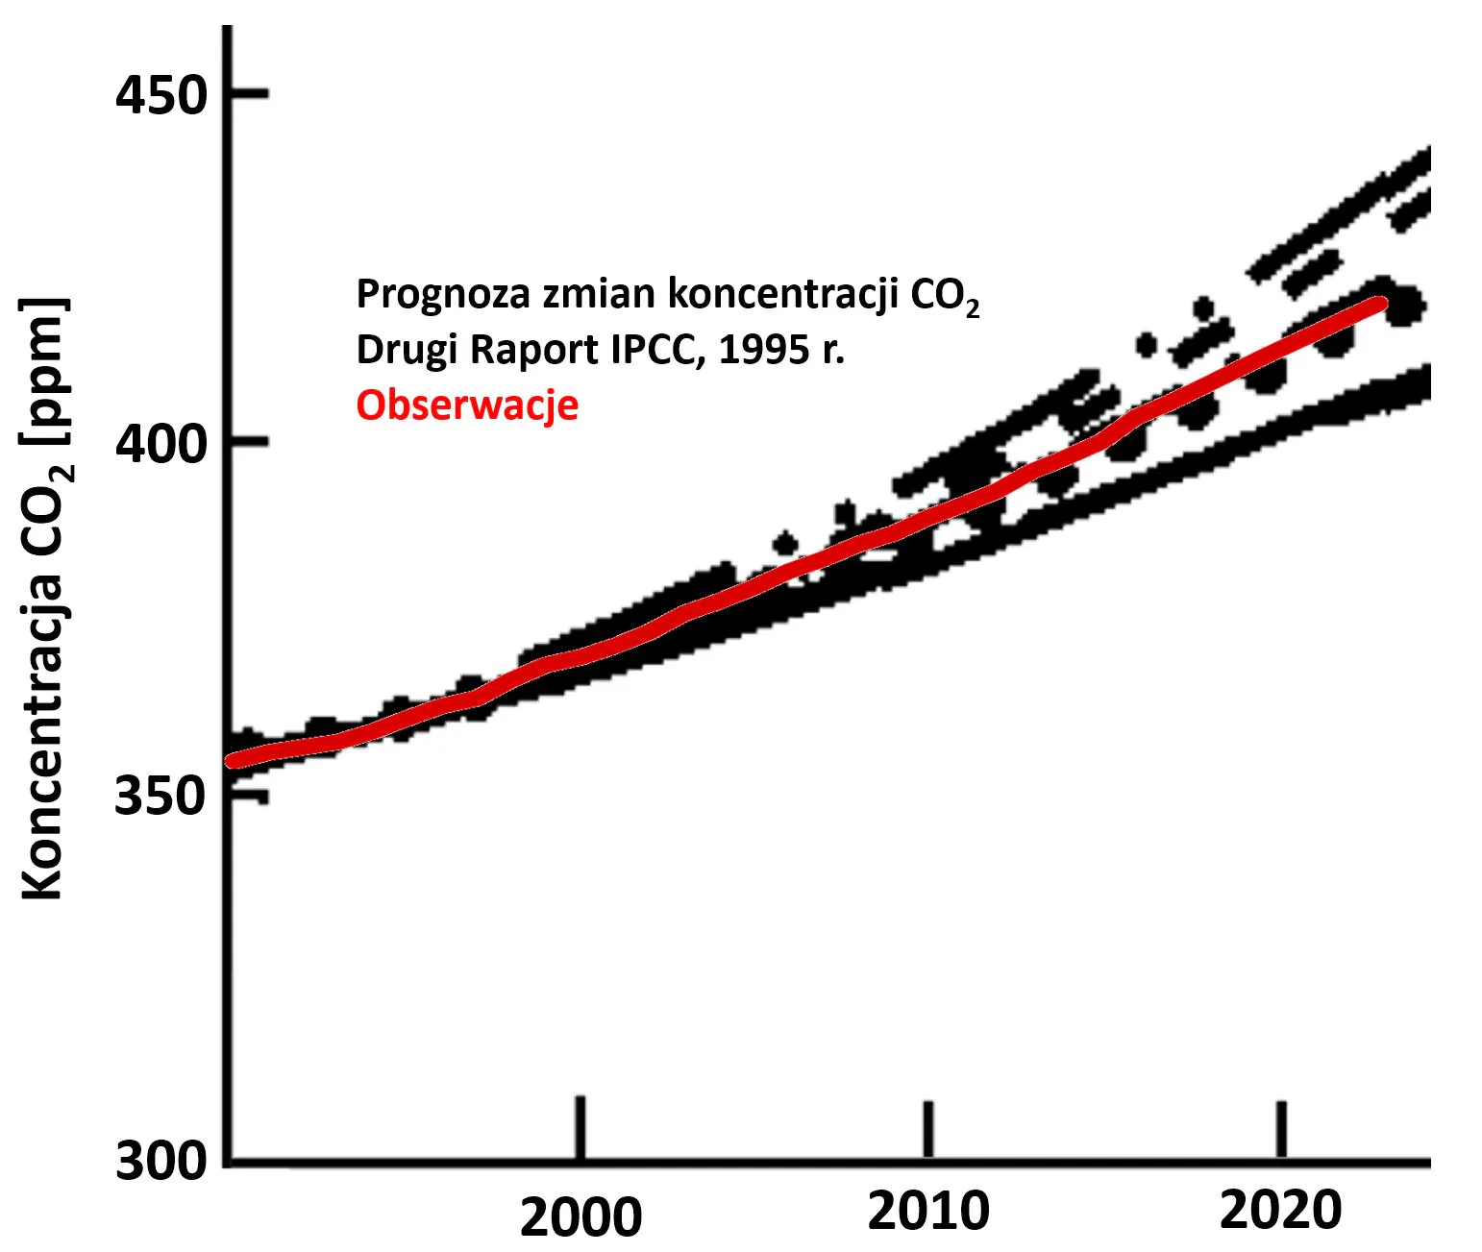
Czy prognozy klimatologów się spełniają? (1)
https://naukaoklimacie.pl/aktualnosci/donald-trump-o-klimacie-w-onz-komentujemy

Slide 19
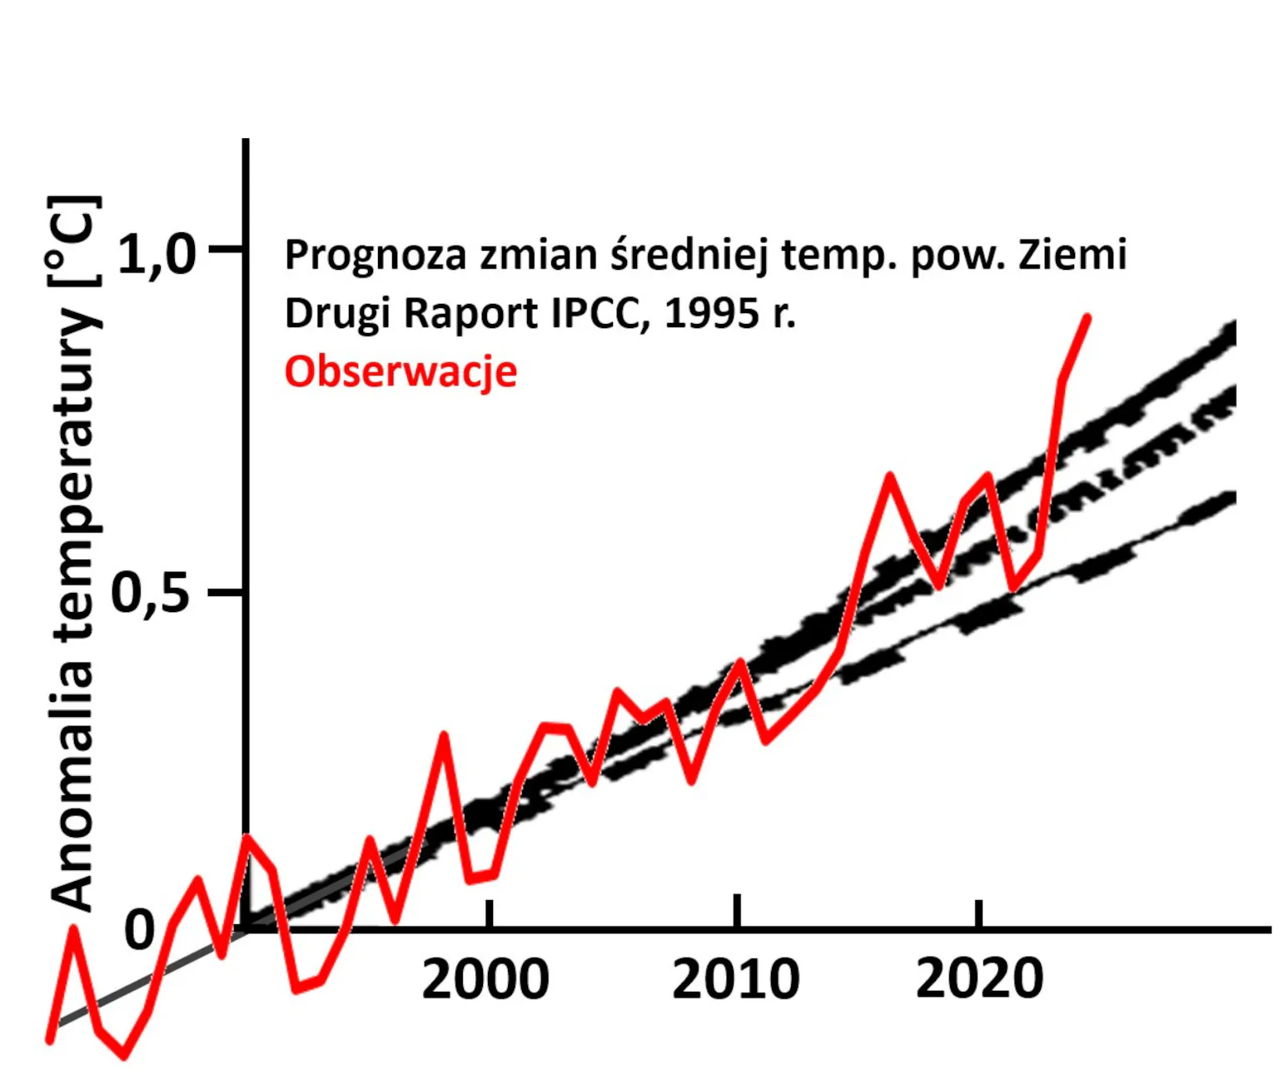
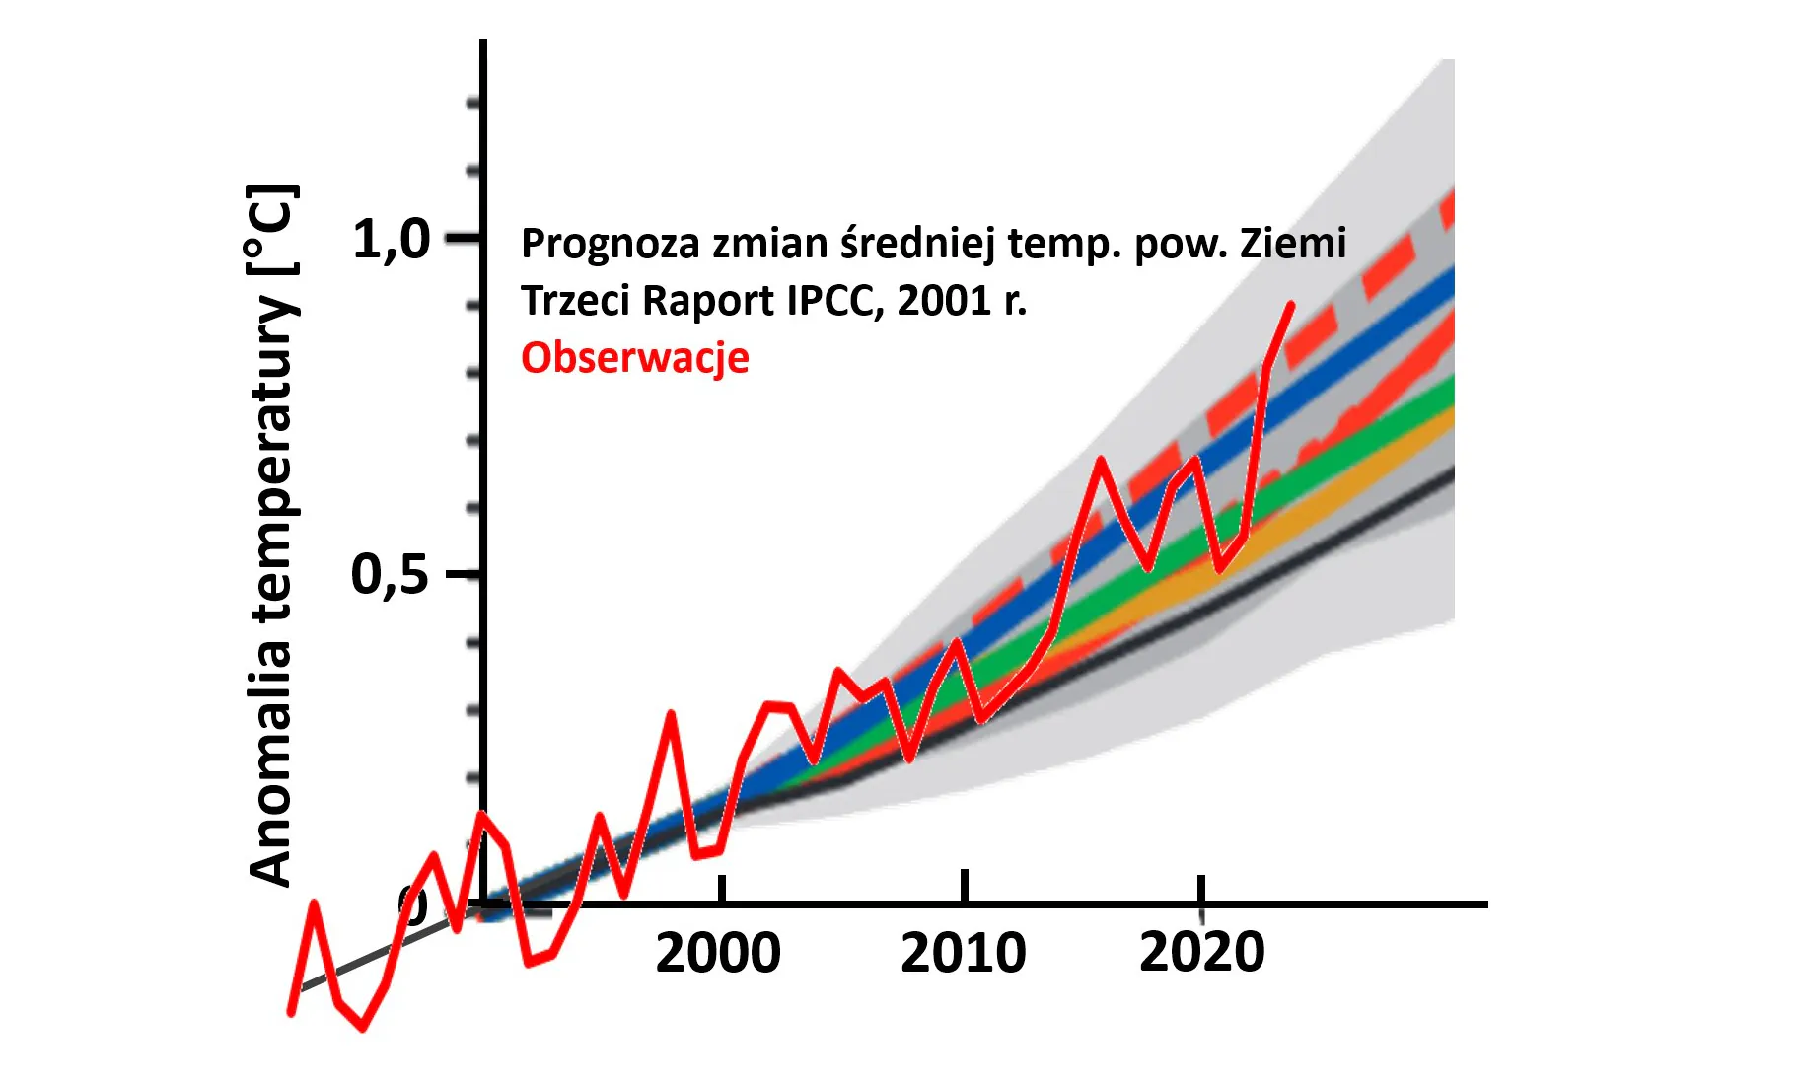
Czy prognozy klimatologów się spełniają? (2)
https://naukaoklimacie.pl/aktualnosci/donald-trump-o-klimacie-w-onz-komentujemy

Slide 20
Bioróżnorodność - przyczyny kryzysu
Uprawa i zbiór biomasy (uprawy rolne i leśnictwo) przyczyniły się w ponad 90% do całkowitej utraty bioróżnorodności i stresu wodnego na świecie.
Stosunkowo niewiele sektorów przemysłu – sektory związane z żywnością (rolnictwo, handel detaliczny i usługi gastronomiczne), przemysł drzewny (leśnictwo, budownictwo) oraz coraz częściej przemysł biochemiczny – odpowiada za większość utraty bioróżnorodności i powinny być głównym celem polityki.
Wynika to z pięciu najważniejszych czynników:
przekształceń środowiska lądowego i morskiego,
eksploatacji zasobów naturalnych,
zmian klimatu,
rozpowszechnienia się gatunków inwazyjnych
oraz zanieczyszczeń.
https://www.resourcepanel.org/sites/default/files/documents/document/media/gro24_full_report_1mar_final_for_web.pdf
Notes:
https://www.teraz-srodowisko.pl/aktualnosci/bioroznorodnosc-a-biznes-raport-deloitte-respect-energy-14466.html

Slide 21
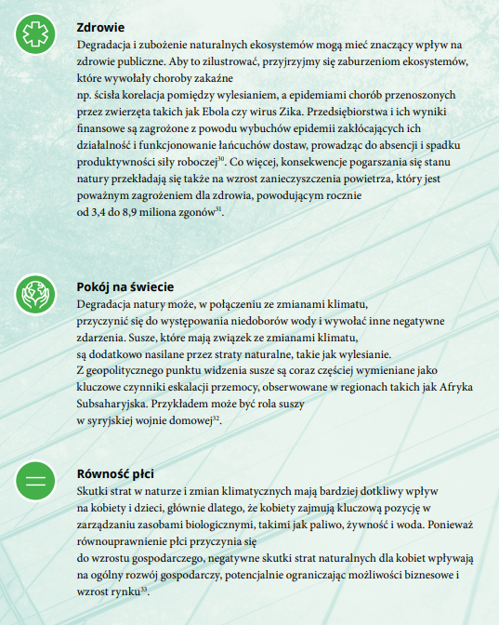
Utrata bioróżnorodności - dlaczego istotna?
Ginące gatunki mogą zaburzyć całe ekosystemy, wpływając na różne branże gospodarki i społeczności.
Pogorszenie stanu natury ma dalekosiężny wpływ na globalny PKB i działalność biznesową.
Degradacja środowiska naturalnego może prowadzić do konfliktów, pogłębiać nierówność płci i stanowić zagrożenie dla zdrowia publicznego.
https://respect.energy/wp-content/uploads/2025/05/Biodiversity-Raport.pdf

Slide 22
Zużycie surowców i odpady (1)
Rosnący poziom życia wiązał się z gwałtownym wzrostem wydobycia i handlu materiałami, a także wzrostem ilości odpadów i emisji. Oznacza to między innymi wychodzenie ludzi z ubóstwa. Globalne wydobycie materiałów wzrosło z 30 miliardów ton w 1970 roku do 106,6 miliarda ton w 2024 roku, co stanowi średnioroczny wzrost o 2,3%. W rezultacie średnie globalne zapotrzebowanie na materiały na mieszkańca wzrosło z 8,4 tony w 1970 roku do 13,2 tony w 2024 roku.
Sektor budowlany i mobilność są głównymi czynnikami wzrostu globalnego popytu na materiały, tuż za nimi plasują się żywność i energia. Sektory te łącznie odpowiadają za około 90% globalnego popytu na materiały.
https://www.resourcepanel.org/sites/default/files/documents/document/media/gro24_full_report_1mar_final_for_web.pdf

Slide 23
Zużycie surowców - dane
Od 1970 r. wykorzystanie zasobów potroiło się, w tym nastąpił pięciokrotny wzrost zużycia surowców niemetalicznych i 45% wzrost zużycia paliw kopalnych.
Do 2060 całkowite zużycie surowców może się podwoić osiągając poziom 190 mld ton (obecnie 92 mld), powodując 43% wzrost emisji gazów cieplarnianych.
Gospodarka UE zużywa 16 ton surowców na osobę rocznie, z czego 6 ton stanowią odpady, z których połowa trafia na składowiska.

Slide 24
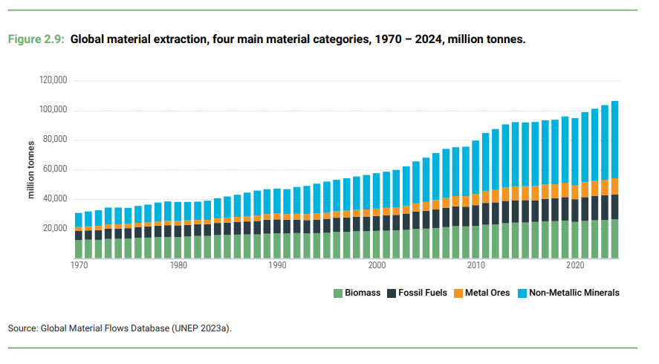
Zużycie surowców i odpady (2)
https://www.resourcepanel.org/sites/default/files/documents/document/media/gro24_full_report_1mar_final_for_web.pdf

Slide 25
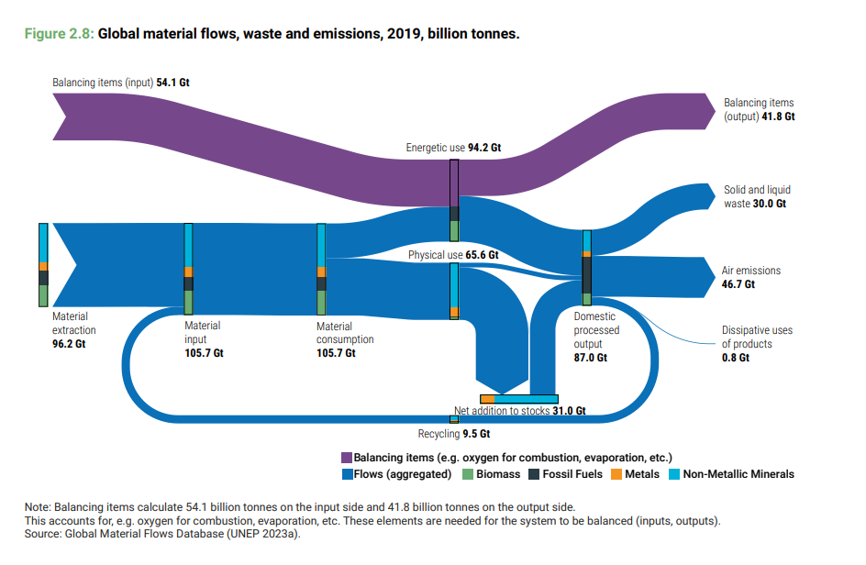
Zużycie surowców i odpady (3)

Slide 26
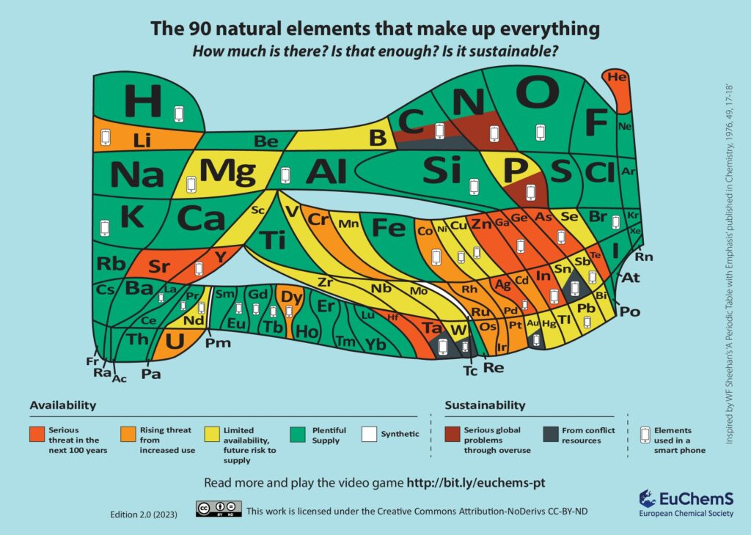
Układ okresowy pierwiastków a ich niedobory
https://www.euchems.eu/euchems-periodic-table/

Slide 27
Intensywność zużycia surowców a liczba ludności
1500 rok
Obecnie
Liczba ludności wzrosła - 14 x
Konsumpcja energii - 115 x
Światowa produkcja - 240 x
Yuval Noah Harari” Sapiens” 2019

Slide 28
Oczekiwania obywateli

Slide 29
Pytanie na forum
Moja frustracja konsumencka i obywatelska?
Co frustruje studentów?

Slide 30

Globalnie
Raport Edelman Trust Barometer
2023 Special Report: Trust and Climate Change
93%
63%
69%
67%
Wierzę, że zmiany klimatyczne stanowią poważne i bezpośrednie zagrożenie dla planety
Kupuję lub popieram marki spójne z moimi przekonaniami
i wartościami
Wywarcie wpływu społecznego jest silnym oczekiwaniem lub kartą przetargową rozważając pracę, tzn:
Biznes odzwierciedla moje wartości
Ma większy cel
Znacząca praca, która kształtuje społeczeństwo
Możliwości rozwiązywania problemów społecznych
Istnieje znacząca różnica między tym, jak przyjazny dla klimatu jest ich styl życia, a tym, jak bardzo chcieliby być przyjaźni dla klimatu.
Notes:
https://www.edelman.com/sites/g/files/aatuss191/files/2023-03/2023%20Edelman%20Trust%20Barometer%20Global%20Report%20FINAL.pdf
https://www.edelman.com/sites/g/files/aatuss191/files/2023-11/2023%20Edelman%20Trust%20Barometer%20Special%20Report%20Trust%20and%20Climate.pdf

Slide 31
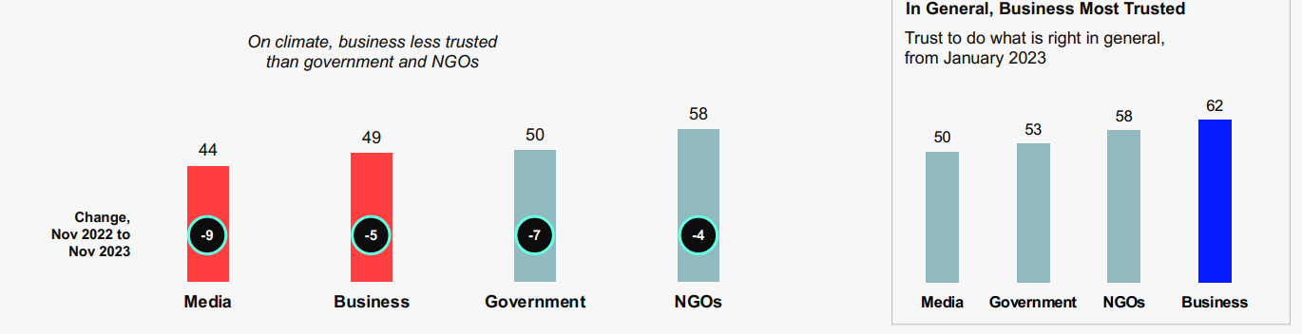
Komu ufamy globalnie
Raport Edelman Trust Barometer

Slide 32

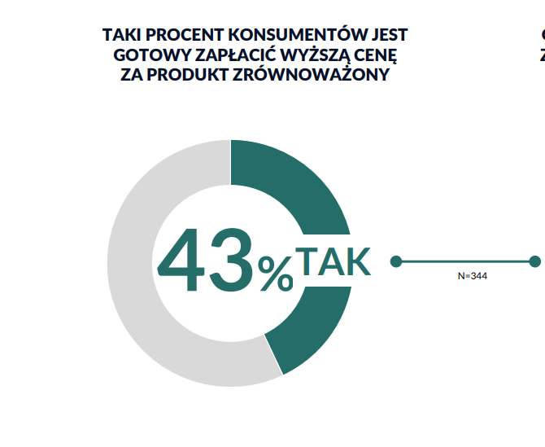
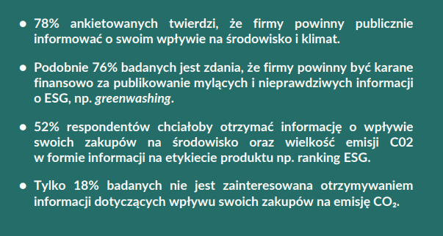
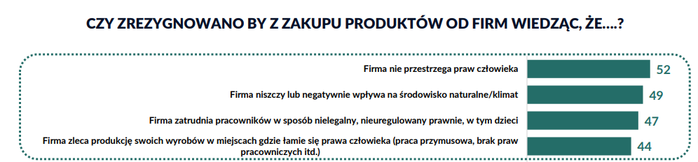
Lokalnie - Polska
Etyczne i prospołeczne wybory przy podejmowaniu pracy mają dla Polaków i Polek – przynajmniej deklaratywnie – fundamentalne znaczenie. 60% ankietowanych wskazuje, że nie podjęłaby pracy w firmie niezgodnej z bazowymi wymogi ESG.
Aż 84% Polaków twierdzi, że firmy w obszarze ESG nie robią nic, bardzo mało lub mało. 33% nie jest w stanie zaobserwować żadnego wysiłku firm w tym obszarze. Tylko ok. 15% Polaków jest zdania, że firmy robią wystarczająco dużo lub bardzo dużo na rzecz ESG.
https://digitalpoland.org/publikacje

Slide 33
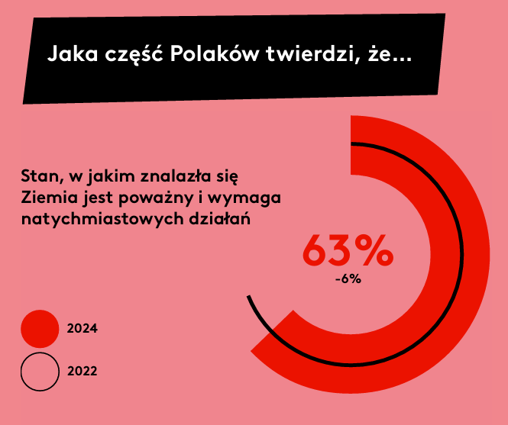
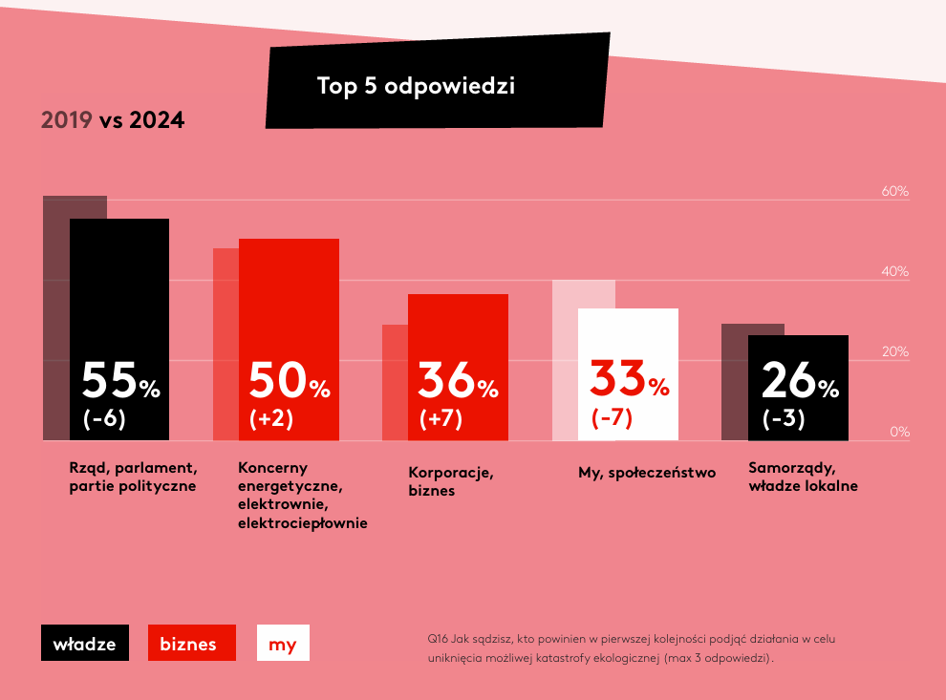
Świadomość i oczekiwania w Polsce
Wg Raportu Kantar “ Ziemianie atakują” 2025 (największe wyzwania środowiska naturalnego oraz reakcje Polaków i ich gotowość do ewentualnych zmian stylu życia i konsumpcji. - https://ziemianieatakuja.pl/

Slide 34
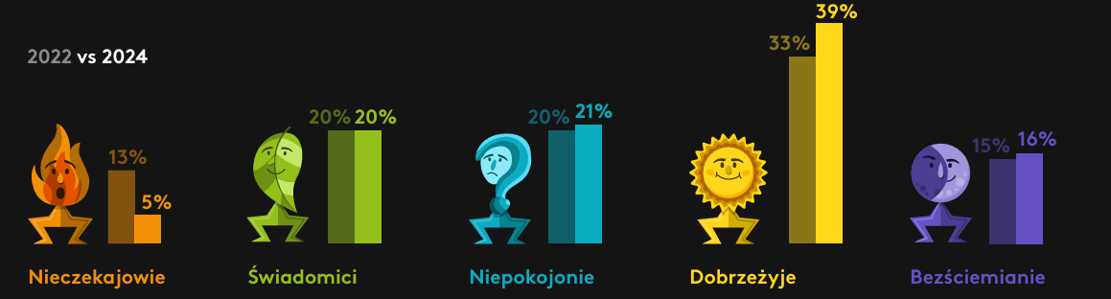
Postawy wobec zmian klimatu
Segmentacja Polaków wg raportu “Ziemianie atakują” Kantar, 2025

Slide 35
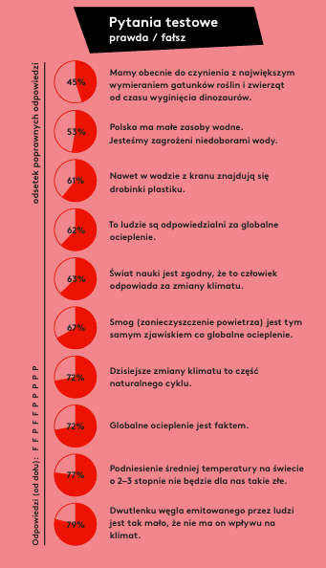
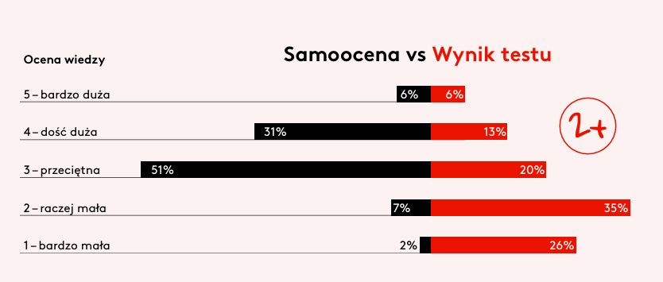
Wiedza o środowisku dalej na 2+

Slide 36
Zielona transformacja
Główne drogowskazy

Slide 37

Powstanie koncepcji SDG
Rok 2000 - wchodzimy w nowy wiek
Cele spoko działają, potrzebna rewizja!
CELE MILENIJNE ONZ
Lata 2012-2015
8 celów - głównie kwestie społeczne (eliminacja ubóstwa i głodu, ochrona zdrowia, walka z nierównościami, lepsza dostępna edukacja)
Ukierunkowane na kraje rozwijające się
Cele za zamkniętymi drzwiami
21 zadań
Równolegle Ramowa Konwencja w Sprawie Zmian Klimatu (UNFCCC), Konferencji Klimatycznej
w Paryżu - Porozumienie Paryskie - 1,5 st utrzymanie.

Slide 38
Cele zrównoważonego rozwoju (1)
SDG - Sustainable Development Goals
W sierpniu 2015 roku w Nowym Jorku 193 państwa członkowskie ONZ, osiągnęły kompromis w sprawie dokumentu końcowego nowej agendy “Przekształcanie naszego świata: Agenda na Rzecz Zrównoważonego Rozwoju – 2030”.
To wyniki bezprecedensowego porozumienia 193 państw członkowskich ONZ dotyczącego priorytetów zrównoważonego rozwoju.
Cele mają wsparcie społeczeństwa obywatelskiego, biznesu, parlamentarzystów i innych stron na całym świecie.
Implementacja i sukces będzie zależał od krajowych strategii, planów i programów dotyczących zrównoważonego rozwoju. To państwa decydują o ich realizacji. Cele Zrównoważonego Rozwoju są drogowskazem dla państw, które muszą dostosować plany do swoich globalnych zobowiązań.
Co roku SDG Progress Report, przygotowywanym przez Sekretarza Generalnego ONZ.

Slide 39
Cele zrównoważonego rozwoju (2)
SDG - Sustainable Development Goals
Ludzie
{
Planeta
193 państwa
17 celów
169 zadań
5 obszarów
Dobrobyt
Pokój
Partnerstwo

Slide 40
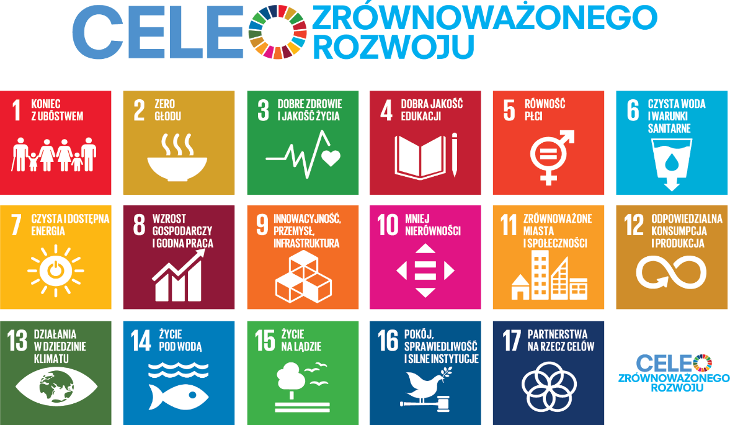
Cele zrównoważonego rozwoju (3)

Slide 41
Wybrane zadania dla celów (1)
Zadania (zamieszczone w Agendzie na Rzecz Zrównoważonego Rozwoju 2030)
4.1 Do 2030 roku zapewnić, by wszystkie dziewczynki i chłopcy ukończyli darmową, równą i wysokiej jakości edukację podstawową i średnią, prowadzącą do istotnych i efektywnych rezultatów w uczeniu się.
4.3 Do 2030 roku zapewnić równy dostęp dla kobiet i mężczyzn do przystępnej jakości edukacji technicznej, zawodowej i szkolnictwa wyższego.
4.4 Do 2030 roku znacznie zwiększyć liczbę młodzieży i dorosłych posiadających kompetencje techniczne, zawodowe i inne umiejętności niezbędne do zatrudnienia, godnej pracy i przedsiębiorczości.
4.5 Do 2030 roku wyeliminować wszelkie dysproporcje w edukacji i zapewnić równość dostępu dla osób w trudnej sytuacji (np. osoby z niepełnosprawnościami, mniejszości, obszary wiejskie).
4.7 Do 2030 roku zapewnić, by wszyscy uczniowie zdobyli wiedzę i umiejętności niezbędne do wspierania zrównoważonego rozwoju, w tym przez edukację na rzecz zrównoważonego stylu życia, obywatelstwa globalnego, praw człowieka, kultury pokoju i różnorodności kulturowej.
4.c Do 2030 roku znacznie zwiększyć liczbę nauczycieli wykwalifikowanych, w tym poprzez międzynarodową współpracę w szkoleniu nauczycieli.

Slide 42

Wybrane zadania dla celów (2)
Wybrane zadania (zamieszczone w Agendzie na Rzecz Zrównoważonego Rozwoju 2030)
8.1 12.1 Wdrożyć dziesięcioletnie programy dotyczące zrównoważonej konsumpcji i produkcji dla wszystkich krajów, przy czym kraje rozwinięte powinny tym działaniom przewodzić, z uwzględnieniem stopnia rozwoju i możliwości krajów rozwijających się.
12.2 Do 2030 roku zapewnić zrównoważone zarządzanie i efektywne zużycie zasobów naturalnych.
12.3 Do 2030 roku zmniejszyć o połowę globalną ilość marnowanej żywności per capita w sprzedaży detalicznej i konsumpcji, zmniejszyć straty żywnościowe w procesie produkcji i dystrybucji, w tym straty powstałe podczas zbiorów.
12.5 Do 2030 roku istotnie obniżyć poziom generowania odpadów poprzez prewencję, redukcję, recykling i ponowne użycie.
12.6 Zachęcać przedsiębiorstwa, w szczególności te duże i międzynarodowe, do wdrażania praktyk w zakresie zrównoważonego rozwoju i uwzględniania informacji na ten temat w swoich cyklicznych raportach.
12.7 Promować praktyki w zakresie zrównoważonych zamówień publicznych, zgodne z polityką i priorytetami krajowymi.
12.8 Do 2030 roku zapewnić dostęp do istotnych informacji i podnieść świadomość wszystkich ludzi na całym świecie w zakresie zrównoważonego rozwoju i stylu życia w zgodzie z naturą.
12.A Wspierać kraje rozwijające się we wzmacnianiu ich zdolności naukowych i technologicznych dążących do utworzenia bardziej zrównoważonych wzorców konsumpcyjnych i produkcyjnych.

Slide 43
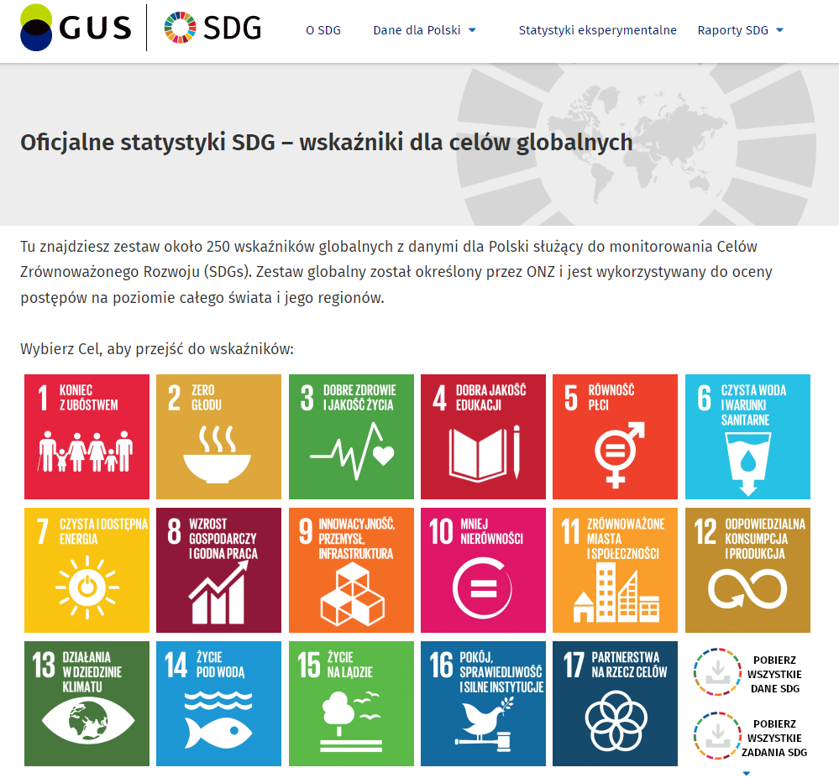

SDG w Polsce (Cele Zrównoważonego Rozwoju)
Nad realizacją czuwa Ministerstwo Rozwoju i Technologii
Dane na bieżąco zbiera i raportuje GUS:
Wiedza, edukacja i inicjatywy:
https://kampania17celow.pl/
https://www.gov.pl/web/rozwoj-technologia/agenda-2030
https://sdg.gov.pl/

Slide 44
Zadanie
Praca z celami SDG i wskaźnikami dla Polski:
Wejdź na stronę: https://sdg.gov.pl/
Znajdź 1 wskaźnik dla celów SDG realizowanych w Polsce, który wskazuje pozytywny kierunek zmian oraz 1 negatywny.

Slide 45
Porozumienie paryskie (1)
COP to skrót od Conference of the Parties – Konferencja Stron Ramowej konwencji Narodów Zjednoczonych w sprawie zmian klimatu (UNFCCC). To najwyższy organ decyzyjny Konwencji: wszystkie państwa-Strony spotykają się, by oceniać wdrażanie postanowień i podejmować decyzje (tzw. decyzje COP).
Od kiedy?
Pierwszy szczyt COP1 odbył się 28 marca – 7 kwietnia 1995 r. w Berlinie. Od tego czasu COP odbywa się co roku (z wyjątkami organizacyjnymi w czasie pandemii).
Jak działa?
Każde państwo składa co 5 lat własny plan klimatyczny (NDC - nationally determined contributions ) i z każdą rundą zwiększa ambicję („ratchet”). Postęp ocenia globalny przegląd (Global Stocktake) co 5 lat. Pierwszy zakończono na COP28 (2023, Dubaj).

Slide 46

Porozumienie paryskie (2)
Porozumienie paryskie to prawnie wiążący traktat międzynarodowy dotyczący zmian klimatu. Zostało ono przyjęte przez 195 stron podczas Konferencji Narodów Zjednoczonych w sprawie Zmian Klimatu (COP21)
w Paryżu we Francji, 12 grudnia 2015 r. Weszło w życie 4 listopada 2016 r.
Jego nadrzędnym celem jest utrzymanie „wzrostu średniej temperatury globalnej znacznie poniżej 2°C powyżej poziomu sprzed epoki przemysłowej” oraz podjęcie działań „w celu ograniczenia wzrostu temperatury do 1,5°C powyżej poziomu sprzed epoki przemysłowej”.
Porozumienie paryskie jest przełomowe w wielostronnym procesie dotyczącym zmian klimatu, ponieważ po raz pierwszy wiążące porozumienie jednoczy wszystkie państwa w walce ze zmianami klimatu i adaptacji do ich skutków.
Wspólny cel: ograniczenie wzrostu temperatury do 1,5 st. C sprzed epoki przemysłowej.
Notes:
COP to skrót od Conference of the Parties – Konferencja Stron Ramowej konwencji Narodów Zjednoczonych w sprawie zmian klimatu (UNFCCC). To najwyższy organ decyzyjny Konwencji: wszystkie państwa-Strony spotykają się, by oceniać wdrażanie postanowień i podejmować decyzje (tzw. decyzje COP).
Od kiedy?
Pierwszy szczyt COP1 odbył się 28 marca – 7 kwietnia 1995 r. w Berlinie. Od tego czasu COP odbywa się co roku (z wyjątkami organizacyjnymi w czasie pandemii)

Slide 47
Porozumienie paryskie - 10 lat później
1,8 biliona zainwestowane w czystą energię w 2023 i 2,1 bilion USD w 2024
Udział % samochodów EV na największych rynkach w 2-24 roku - 20-30%
Od Porozumienia Paryskiego koszt:
  energii odnawialnej spadł o 80-90%
  koszt baterii elektrycznej o 90%
https://www.globaloptimism.com/ https://www.outrageandoptimism.org/episodes/paris-10-years-on-has-it-changed-the-world?hsLang=en

Slide 48
Odpowiedź Unii Europejskiej

Slide 49
EUROPEJSKI ZIELONY ŁAD
Konkurencyjna
i innowacyjna gospodarka unijna
Nowe wyzwania wymagają nowego podejścia.
Nowa wizja rozwoju. Nowe wartości i polityki sektorowe.
Nawiązanie do New Deal z lat ‘30 XX wieku.
Neutralna klimatycznie = odporna na kryzysy
Nowe miejsca pracy

Slide 50
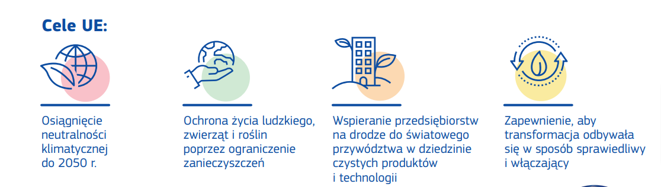
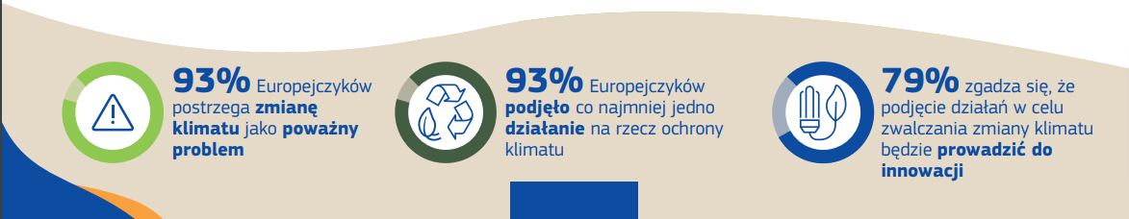
Zielony Ład – założenia (1)
Europejski Zielony Ład to ambitna strategia Unii Europejskiej, będąca odpowiedzią na problemy wynikające ze zmian klimatycznych i degradacji środowiska naturalnego.
To nowa strategia UE zmierzająca do przekształcenia Europy w kontynent neutralny dla klimatu (pionier zmian).
Strategia ta zakłada szereg działań, mających przynieść korzyści obywatelom Europy i przyszłym pokoleniom.
Zakłada zmiany polityk oraz inicjatyw UE w celu wspierania ograniczenia emisji gazów cieplarnianych, w szczególności w zakresie polityki klimatycznej, środowiskowej, energetycznej, transportowej, przemysłowej, rolnej oraz w dziedzinie zrównoważonego finansowania.
https://przemyslprzyszlosci.gov.pl/uploads/2021/11/Przewodnik.pdf

Slide 51
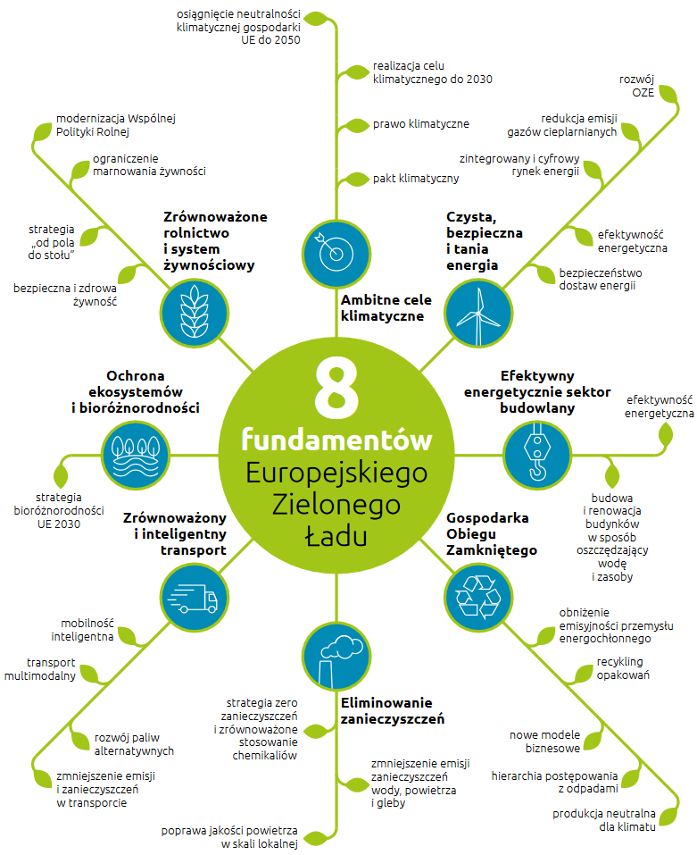
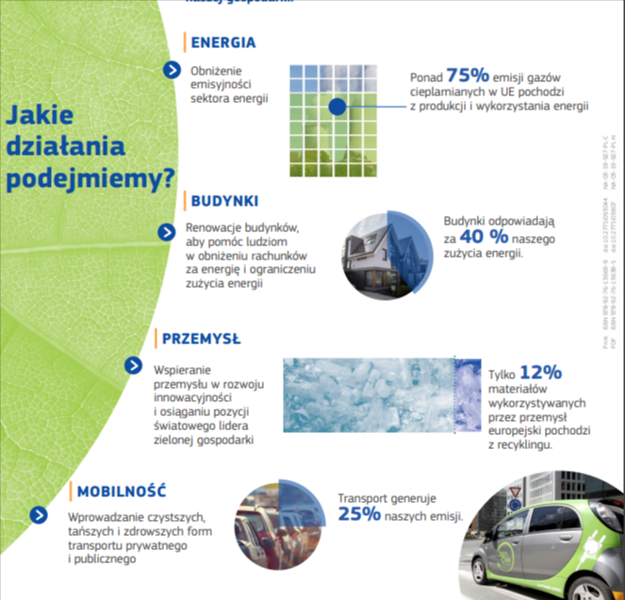
Zielony Ład – założenia (2)

Slide 52
Zielony Ład - akty prawne
Europejskie Prawo o Klimacie
Strategia w zakresie przygotowania się do zmian klimatu
Strategia dot. zrównoważonego finansowania
Europejska strategia przemysłowa
Plan działania dotyczący gospodarki o obiegu zamkniętym
Unijna strategia na rzecz bioróżnorodności 2030

Slide 53
PRZERWA 15 minut

Slide 54
Odpowiedź biznesu- ESG

Slide 55
CSR-ESG
CSR
Corporate Social Responsibility
Społeczna odpowiedzialność biznesu.
(od lat ‘50 XX wieku -ekonomista Bowen)
Wyzwania tego podejścia:
wybiórcze i ograniczone oddziaływanie
często dodatkowe inicjatywy nie powiązane z istotą biznesu
bez trwałych rozwiązań
po stronie kosztów
skłonność do greenwashingu.
ESG
Environment, Social, Governance
Raportowanie wpływu firmy w obszarze środowiskowych, społecznych i ładu zarządczego.
nowa rzeczywistość biznesowa
część codziennego funkcjonowania i narzędzie planowania strategicznego (ocena ryzyk)
dostęp do finansowania
budowanie atrakcyjności biznesowej dla klientów i partnerów biznesowych, inwestorów
wyeliminowanie greenwashingu.
Notes:
LAta 50 USA ekonomista Bowen
„społeczna odpowiedzialność to obowiązek managerów do prowadzenia takiej polityki,
podejmowania takich decyzji i do wytyczania takich kierunków działań biznesowych, które
będą zgodne z celami i wartościami naszego społeczeństwa”

Slide 56
ESG - definicja
ESG to nowy paradygmat zarządzania zbudowany na trzech filarach i tym samym trzech grupach czynników: Environmental, Social and Governance (czyli czynniku środowiskowym, społecznym i zakresu zarządzania/ładu korporacyjnego).
ESG = trzy obszary zarządzania: środowisko (E), społeczeństwo (S) i ład korporacyjny (G).
To narzędzie dla rynku – inwestorów, klientów i partnerów – a nie dla urzędników.
Nie tylko raporty: ESG to praktyka zarządcza i sposób budowania wartości w świecie ograniczonych zasobów, wymogów równości i przejrzystości.
To nie filantropia ani rezygnacja z zysku. Chodzi o przewagę konkurencyjną dzięki uwzględnieniu interesów różnych stron i ich wpływu na firmę.
Dobrze wdrożone ESG ułatwia pozyskanie finansowania, porządkuje łańcuch dostaw, ogranicza marnotrawstwo i podnosi satysfakcję klientów.

Slide 57
3 OBSZARY ESG
ENVIRONMENTAL
ŚRODOWISKOWY
SOCIAL
SPOŁECZNY
GOVERNANCE
ŁADU KORPORACYJNEGO
ZAKRES
Adaptacja do zmian klimatu
Łagodzenie zmian klimatu
Wydajność energetyczna
Zanieczyszczenia
Emisje CO2, ślad węglowy produktu
Wpływ na zasoby wodne i morskie
Wpływ na bioróżnorodność
Wykorzystanie zasobów i GOZ, odpady i plastik
Opakowania i odpady
Korzystanie z zasobów naturalnych, źródła pozyskania
PRZYKŁADOWE MIERNIKI
Poziom emisji CO2
Zużycie energii
Zaangażowanie w transformację energetyczną
Zużycie wody
Emisja zanieczyszczeń, ilość toksycznych emisji
Gospodarowanie odpadami
Wykorzystanie zasobów naturalnych
Poziomy recyklingu
Ślad węglowy produktu
ZAKRES
Warunki pracy i bezpieczeństwo pracy
Równe traktowanie, przeciwdziałanie dyskryminacji
Stosunki między pracownikami a kadrą
Prawa człowieka i praca dzieci (również w łańcuchu dostaw)
Wpływ produktu na konsumenta - zdrowie i bezpieczeństwo klientów
Relacje z otoczeniem społecznym, lokalne społeczności
Inwestycje społeczne, udział w życiu publicznym
PRZYKŁADOWE MIERNIKI
Wskaźnik absencji i rotacji
Pracownicy na część etatu i samozatrudnieni
Wynagradzani poniżej minimum
Liczba godzin szkoleniowych na pracownika
Dysproporcja w zarobkach kobiety/mężczyźni
Liczba odnotowanych przypadków dyskryminacji
Kanały kontaktu i procedury obsługi zastrzeże
Ilość skarg konsumenckich
ZAKRES
Zarządzanie, podział obowiązków, procedury i polityki wewnętrzne
Różnorodność zarządu
Wynagrodzenia
Dialog między zarządem i inwestorami
Kodeks etyki
Przejrzystość księgowa
Zapobieganie korupcji
Ochrona prywatności i bezpieczeństwo danych
Mechanizm zgłaszania naruszeń
PRZYKŁADOWE MIERNIKI
Zgłaszanie zachowań niezgodnych z prawem
Stanowiska zagrożenie korupcją i kary w tym obszarze
Średni czas opłacania faktur
Kryteria wyboru dostawców

Slide 58
Dyrektywa CSRD wdraża ESG w UE
Od 2024 r. wszedł w życie obowiązek raportowania ESG - DYREKTYWA CSRD - Corporate Sustainability Reporting Directive. Początkowo będzie dotyczył największych firm, jednak z upływem czasu jego zakres będzie stopniowo poszerzany, obejmując coraz większą liczbę przedsiębiorstw, wraz z ich całymi łańcuchami dostaw.
Wprowadza ujednolicone, obowiązkowe standardy raportowania w obszarach zrównoważonego rozwoju - ESRS - European Sustainability Reporting Standards.
ŚRODOWISKO | SPOŁECZEŃSTWO | ŁAD KORPORACYJNY
ESRS E1 - zmiana klimatu ESRS E2 - zanieczyszczenie ESRS E3 - zasoby wodne i morskie ESRS E4 - bioróżnorodność i ekosystemy ESRS E5 - wykorzystywanie zasobów i GOZ | ESRS S1 - zatrudnienie ESRS S2 - pracownicy w łańcuchu wartości ESRS S3 - otoczenie społeczne ESRS S4 - konsumenci i użytkownicy końcowi | ESRS G1 - praktyki biznesowe

Slide 59
Czy tylko Unia?
W cieniu europejskich i amerykańskich debat, Chiny budują właśnie jeden z najbardziej ambitnych i kompleksowych systemów raportowania ESG na świecie. Przemyślany, spójny
i z wyraźnym horyzontem na 2030 rok.
CCSRS – Chiński Standard Raportowania Zrównoważonego Rozwoju
• Analogiczny do na IFRS S1/S2 i ESRS
• Ujawnienia krótko-, średnio- i długoterminowe
Wytyczne giełdowe (Shanghai, Shenzhen)
• Obowiązkowe od 2026 r. dla dużych i dual-listed firm
California
Japonia
Globalne korporacje
Notes:
International FInacial Reporting standard
IFRS = International Financial Reporting Standards — po polsku Międzynarodowe Standardy Sprawozdawczości Finansowej (MSSF).
To zespół zasad sporządzania sprawozdań finansowych wydawanych przez IASB (International Accounting Standards Board) działającą przy IFRS Foundation.

Slide 60
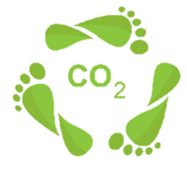
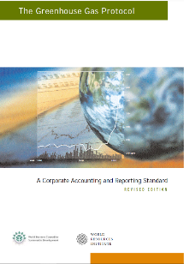
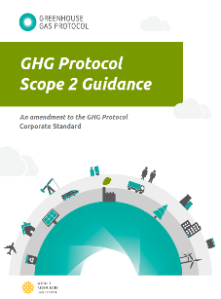
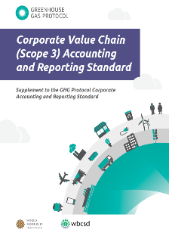
Ślad węglowy
To miara całkowitej emisji gazów cieplarnianych (GHG; ang. Greenhouse Gas Protocol), wyrażona w ekwiwalencie dwutlenku węgla (CO2e), związana z działalnością organizacji, produktem, wydarzeniem lub osobą. Obejmuje emisje bezpośrednie i pośrednie. Wyliczanie tego wskaźnika normuje protokół GHG (Greenhouse Gases Protocol).

Slide 61
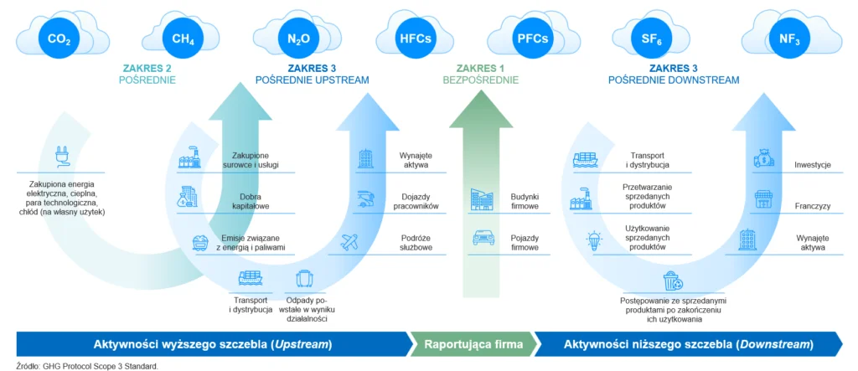
Ślad węglowy wg GHG Protocol - 3 zakresy
https://climateandstrategy.com/
Notes:
https://climateandstrategy.com/blog/znaczenie-emisji-w-zakresie-3-dla-sladu-weglowego-przedsiebiorstw/

Slide 62
Zakres 1 (Scope 1) - Emisje bezpośrednie
Ślad węglowy z emisji bezpośrednich:
ogrzewanie firmy, kotłownia, nagrzewnice, agregaty,
chłodzenie firmy, klimatyzacje, lady chłodnicze,
środki transportu wykorzystywane w firmie,
pojazdy techniczne wykorzystywane w firmie np. wózki widłowe,
inne urządzenia spalinowe np. kosiarki.

Slide 63
Zakres 2 (Scope 2) - Emisje pośrednie
Ślad węglowy z emisji pośrednich:
emisja związana z wykorzystanym prądem,
emisja związana z wykorzystanym ciepłem systemowym,
emisja związana z wykorzystanym parą, chłodem itp.,
produkowanym poza miejscem naszej działalności.

Slide 64
Zakres 3 (Scope 3) - Upstream
Zakupione surowce i usługi.
Dobra kapitałowe.
Emisje związane z energią i paliwami nieujęte w zakresie 1 i 2.
Upstream – transport i dystrybucja.
Odpady powstałe w wyniku działalności.
Podróże służbowe.
Dojazdy pracowników do pracy.Q
Upstream – wynajęte aktywa.

Slide 65
Zakres 3 (Scope 3) - Downstream
Downstream – transport i dystrybucja.
Przetwarzanie sprzedanych produktów (przetwarzanie produktów pośrednich sprzedawanych w roku sprawozdawczym do klientów (np. wytwórców).
Użytkowanie sprzedanych produktów.
Postępowanie ze sprzedanymi produktami po zakończeniu ich użytkowania
Downstream – wynajęte aktywa.
Franczyzy.
Inwestycje (działalność inwestycyjna w roku sprawozdawczym, nieobjęte
zakresem 1 lub 2).

Slide 66
Zadanie 2
Ślad węglowy uczelni
Wejdź na link z czatu do tablicy MIRO.
Przyporządkujcie w podgrupach pozycje wg 3 zakresów śladu węglowego.
Pomysły na redukcję śladu węglowego uczelni.

Slide 67
Do zadania
Emisje z laboratoriów (np. spalanie gazów w palnikach)
Praca zdalna i zużycie energii przez pracowników w domu
Zakup materiałów biurowych (papier, tusze)
Spalanie gazu ziemnego w kotłowni uczelni
Zużycie energii elektrycznej w budynkach uczelni
Ciepło systemowe dostarczane przez miejską sieć
Zakupy komputerów i sprzętu elektronicznego
8. Dojazdy pracowników komunikacją miejską
9. Pojazdy uczelni (np. samochód służbowy dziekana)
10. Zakupy usług cateringowych na konferencje
11. Produkcja materiałów promocyjnych (np. ulotki, roll-upy)
12. Podróże służbowe pracowników samolotami
13. Utrzymanie serwerowni (energia + chłodzenie)
14. Utylizacja odpadów komunalnych z kampusu

Slide 68
Gospodarka obiegu zamkniętego
Nowy model rozwoju

Slide 69
MODEL LINIOWY
CO2
CO2
CO2
WEŹ
WYTWÓRZ
WYRZUĆ
Ograniczoność
zasobów i surowców
naturalnych, nieodnawialnych
Nadmierna konsumpcja
i marnotrawstwo
Problem z gospodarką odpadami
Zbyt duże koszty
Zanieczyszczenia środowiska
!
!
!
Polecam: https://www.storyofstuff.org/

Slide 70
Opakowania plastikowe
375 000 000 ton odpadów opakowań plastikowych
15 %
Recykling
21 %
Wyciek do środowiska
18%
Spalarnie śmieci
46 %
Składowiska odpadów
1%
6%
8%
Pełny właściwy recykling
Downcycling – niższa jakość
Straty w procesie sortowania
Rok 2022
https://www.dw.com/en/why-most-plastic-cant-be-recycled/a-64978847

Slide 71
Cykl obiegu zamkniętego (1)
Notes:
tutaj biomimikry, cradle to cradle

Slide 72

Cykl obiegu zamkniętego (2)
WSZYSTKIE SYSTEMY NATURALNE SĄ ZAMKNIĘTE

Slide 73
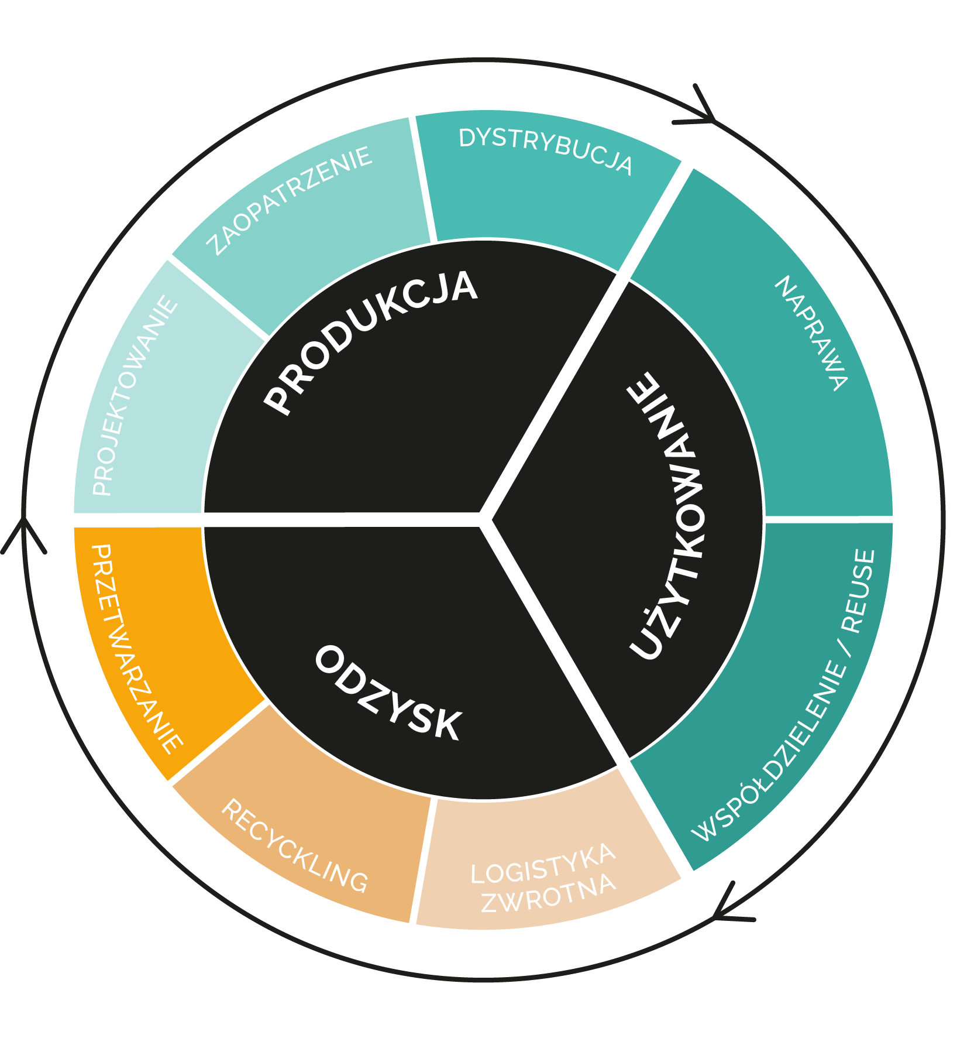
Cykl obiegu zamkniętego (3)
Notes:
https://www.europarl.europa.eu/topics/pl/article/20151201STO05603/gospodarka-o-obiegu-zamknietym-definicja-znaczenie-i-korzysci-wideo

Slide 74
DEFINICJA GOZ
Gospodarka o Obiegu Zamkniętym (GOZ) lub inaczej gospodarka cyrkularna (Circular Economy) to model produkcji i konsumpcji, który dąży do jak najdłuższego utrzymania zasobów, materiałów i surowców w gospodarce, wydłużając ich cykl życia i dążąc do wyeliminowania powstawania odpadów.
Jej celem jest zmniejszenie emisji gazów cieplarnianych i poziomu wykorzystania energii. Tworzy ona zamknięte pętle procesów, w których powstające odpady traktowane są jako surowce w kolejnych fazach produkcji. Korzystanie z zasobów naturalnych odbywa się w taki sposób aby regenerować naturalne ekosystemy.

Slide 75



3 ZAŁOŻENIA GOSPODARKI OBIEGU ZAMKNIĘTEGO
  Eliminacja odpadów i zanieczyszczeń
  Cyrkulacja produkty i surowce jak najdłużej w użyciu
  Regeneracja i ochrona naturalnych zasobów i ekosystemów

Slide 76
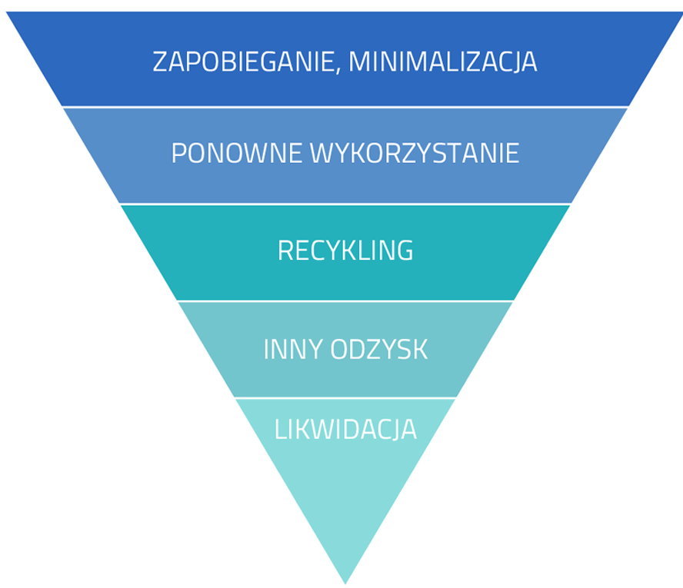
Hierarchia postępowania z odpadami przyjęta w 2017 roku przez Komisję Europejską.

Slide 77
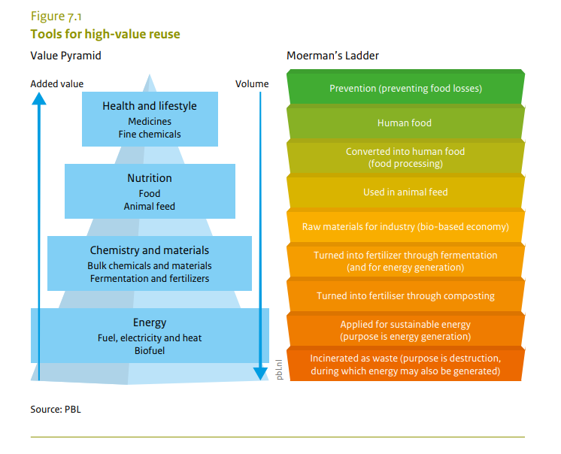
Drabina Moermana
Food for the Circular Economy
(Policy brief)
„Odpady to surowce – pytanie brzmi: jak wysokiej wartości?”
→ podkreśla ideę podnoszenia wartości strumieni resztkowych i odejścia
od najniższych zastosowań.
„Fermentacja to nie szczyt gospodarki obiegu zamkniętego”
→ oddaje kluczowy konflikt: energia i spalanie vs. wyższe szczeble
Piramidy Wartości / Drabiny Moermana.
© PBL Netherlands Environmental Assessment Agency

Slide 78
ZASADA 6 R
RETHINK/REFUSE
REDUCE
REUSE
REPAIR
REMANUFACTURE
RECYCLE
ROT
Odmawiaj, czyli nie kupuj tego, co przyczynia się do zwiększania ilości odpadów
w twoim domu, np. warzyw czy owoców pakowanych w plastik czy też tanich t-shirtów.
Redukuj, ogranicz ilość używanych rzeczy, zastanów się czy na pewno każda z nich jest ci niezbędna. Postaraj się wprowadzić ducha minimalizmu i kupować tylko to, co jest ci naprawdę potrzebne.
Używaj ponownie, wymieniaj się i przekazuj niepotrzebne rzeczy komuś, kto może ich potrzebować, zastanów się, czy nie mogą pełnić innej funkcji. Szukając czegoś nowego zastanów się, czy nie lepiej zdecydować się na rzecz z drugiej ręki.
Naprawiaj, nie wyrzucaj od razu lekko uszkodzonej rzeczy, być może uda się ją naprawić i posłuży ci przez kolejne lata. Z poziomy firmy przetwórz, odzyskaj cenne elementy części.
Segreguj odpady i przyczyniaj się do przetwarzania surowców wtórnych np. szklanych butelek.
Kompostuj, nie marnuj jedzenia, a resztki, których nie uda ci się wykorzystać w inny sposób, staraj się kompostować.
Notes:
https://www.parp.gov.pl/goz

Slide 79
ZASADA 6R PARP
• odmów (refuse);
• ogranicz (reduce);
• używaj ponownie (reuse);
• naprawiaj (recover);
• oddaj do recyklingu (recycle);
• zastanów się, co możesz zrobić lepiej (rethink).

Slide 80
Zasada ODMÓW
Zasada „odmów (refuse)” polega na rezygnacji z użycia materiałów, substancji lub produktów, które nie nadają się do ponownego użycia, naprawiania lub recyklingu lub które charakteryzują się negatywnym oddziaływaniem na środowisko lub na życie i zdrowie ludzi.
Stosowanie zasady „odmów (refuse)” powinno być potwierdzone całkowitym (100%) wyeliminowaniem materiałów, substancji lub produktów, które nie nadają się do ponownego użycia, naprawiania lub recyklingu lub mających negatywne oddziaływanie na życie i zdrowie ludzi oraz na środowisko. Należy wykazać te materiały, substancje lub produkty, które zostały wyeliminowane w wyniku realizacji projektu w stosunku do dotychczasowej produkcji lub w stosunku do tradycyjnych metod jej prowadzenia (w przypadku, gdy wnioskodawca nie prowadził do tej pory produkcji).
Stosowanie zasady „odmów (refuse)” może być też potwierdzone prowadzeniem badań dotyczących rezygnacji z użycia materiałów, substancji lub produktów, które nie nadają się do ponownego użycia, naprawiania lub recyklingu lub które charakteryzują się negatywnym oddziaływaniem na środowisko lub na życie i zdrowie ludzi, i poparte np. wskaźnikiem dotyczącym liczby badań lub liczby produktów/procesów objętych tymi badaniami.

Slide 81
Zasada OGRANICZ
Zasada „ogranicz (reduce)” polega na zmniejszeniu zużycia zasobów odnawialnych i nieodnawialnych, materiałów, substancji lub produktów poprzez zastosowanie odpowiednich działań technologicznych, logistycznych lub ekonomicznych. Ograniczenie powinno prowadzić do realnego zmniejszenia zużywanych zasobów odnawialnych (np. woda, gleba), nieodnawialnych (np. surowce mineralne: energetyczne, metaliczne,chemiczne, skalne oraz organiczne) lub materiałów, substancji lub produktów w trakcie lub w wyniku realizacji projektu w stosunku do dotychczasowej działalności lub w stosunku do tradycyjnych metod jej prowadzenia.
Zasada „ogranicz (reduce)” może mieć zastosowanie również w usługach IT, np. poprzez stosowanie rozwiązań pozwalających na zredukowanie zużytej energii elektrycznej przez sprzęt komputerowy np. zmianę algorytmów w taki sposób, żeby zużywały mniej prądu.
Stosowanie zasady „reduce (ogranicz)” powinno być potwierdzone wskazaniem konkretnych zasobów, materiałów, substancji lub produktów, których wykorzystanie w wyniku realizacji projektu zostało zminimalizowane i jednocześnie nie spowodowało znacznego wzrostu wykorzystania innych zasobów, materiałów, substancji lub produktów w trakcie lub w wyniku realizacji projektu w stosunku do dotychczasowej działalności lub w stosunku do tradycyjnych metod jej prowadzenia (w przypadku gdy wnioskodawca nie prowadził do tej pory działalności).
Stosowanie zasady „ogranicz (reduce)” może być też potwierdzone prowadzeniem badań dotyczących zmniejszenia zużycia zasobów, materiałów, substancji lub produktów poprzez zastosowanie odpowiednich działań technologicznych, logistycznych lub ekonomicznych i poparte wskaźnikiem dotyczącym np. liczby badań lub liczby produktów/procesów objętych tymi badaniami.

Slide 82
Zasada UŻYJ PONOWNIE
Zasada „używaj ponownie (reuse)” polega na ponownym wykorzystaniu materiałów, surowców lub produktów, które zamiast stać się odpadem w jednym procesie produkcyjnym lub usługowym stają się surowcem dla innego. Zasada ta może też prowadzić do wykorzystania materiałów, surowców lub produktów do nowych funkcji, jeśli w obecnej postaci nie znajdują już zastosowania.
Stosowanie zasady „używaj ponownie (reuse)” powinno być potwierdzone wskazaniem konkretnych materiałów, substancji lub produktów, które w trakcie lub w wyniku realizacji projektu zostaną ponownie skierowane do wykorzystania lub którym zostanie nadana nowa, mająca znaczenie w danej lub innej działalności funkcja. Zmiana powinna zostać wykazana w odniesieniu do dotychczasowej działalności lub mieć odniesienie do tradycyjnych metod jej prowadzenia (w przypadku, gdy wnioskodawca nie prowadził do tej pory działalności).
Stosowanie zasady „używaj ponownie (reuse)” może być też potwierdzone prowadzeniem badań dotyczących zaawansowanych technologii regeneracji produktów lub tworzeniem systemów promujących ponowne użycie i poparte wskaźnikiem dotyczącym np. liczby badań lub produktów/procesów objętych tymi badaniami.

Slide 83
Zasada NAPRAW
Zasada „naprawiaj (recover)” polega na wprowadzeniu w ramach projektu takich rozwiązań technologicznych, logistycznych i marketingowych, które zapewniają dostępność części zamiennych, instrukcji obsługi i napraw, informacji technicznych lub innych narzędzi, sprzętu lub oprogramowania pozwalających na naprawę i ponowne użycie produktów bez szkody dla ich jakości i bezpieczeństwa.
Stosowanie zasady „naprawiaj (recover)” polega też na wydłużaniu cyklu życia produktu poprzez umożliwienie jego naprawy, odświeżenia czy poprawy estetyki lub na tworzeniu kompleksowych systemów promujących naprawę produktów np. poprzez wprowadzanie standardów technologicznych, oferowanie części zmiennych, prac naprawczych lub tworzenie produktu w sposób umożliwiający jego naprawę. Stosowanie zasady „naprawiaj(recover)” powinno być potwierdzone wskazaniem konkretnych produktów lub ich elementów, dla których w trakcie lub w wyniku realizacji projektu zostanie wprowadzona możliwość ich naprawy, odświeżenia, odnowienia lub ulepszenia. Zmiana może dotyczyć także sprzętu i maszyn (np. zakup urządzeń regenerowanych/naprawianych zapewniających odpowiednią jakość i bezpieczeństwo użytkowania).
Stosowanie zasady „naprawiaj (recover)” może być też potwierdzone prowadzeniem badań i wdrażaniem innowacji dotyczących zaawansowanych technologii regeneracji produktów lub tworzeniem systemów promujących naprawienia i regeneracje produktów.

Slide 84
Zasada ODDAJ DO RECYKLINGU
Zasada „oddaj do recyklingu (recycle)” dotyczy sytuacji, w której produktu, materiału lub substancji nie można użyć ponownie lub naprawić/zregenerować, a powstałe w wyniku takiej sytuacji odpady nie mogą zostać ponownie użyte ani nie mogą utracić statusu odpadu bez dodatkowego przetworzenia. Odpady takie, zgodnie z tą zasadą, należy skierować do przetworzenia celem ponownego wykorzystania w pierwotnym celu lub przekształcić w nowe materiały i produkty. Za zgodny z zasadą należy również uznać recykling organiczny polegający na obróbce tlenowej (w tym kompostowaniu) lub obróbce beztlenowej odpadów ulegających rozkładowi biologicznemu w kontrolowanych warunkach przy wykorzystaniu mikroorganizmów, w wyniku której powstaje materia organiczna lub np. metan, oraz odzysk materiałów.
Stosowanie zasady „oddaj do recyklingu (recycle)” powinno być potwierdzone wskazaniem konkretnych materiałów, substancji lub produktów, które w trakcie lub w wyniku realizacji projektu zostały skierowane do recyklingu, a co do których niemożliwe było zastosowanie zasad „używaj ponownie (reuse)” lub „naprawiaj (recover)”. Zmiana powinna zostać wykazana w odniesieniu do dotychczasowej działalności podmiotu lub mieć odniesienie do tradycyjnych metod prowadzenia danej działalności (w przypadku, gdy wnioskodawca nie prowadził wcześniej działalności). Zmiana może dotyczyć także sprzętu i maszyn.
Ponadto, za zgodne z tą zasadą uznane zostanie wykorzystanie w działalności materiałów, substancji lub produktów, które pochodzą z recyklingu, w tym po utracie statusu odpadów. Należy wykazać — w postaci mierzalnego wskaźnika — ilość materiałów, substancji lub produktów skierowanych do recyklingu lub pochodzących z recyklingu, które zostały wykorzystane w działalności wnioskodawcy w trakcie lub w wyniku realizacji projektu.
Stosowanie zasady „oddaj do recyklingu (recycle)” może być również potwierdzone prowadzeniem badań dotyczących zaawansowanych technologii recyklingu i udokumentowane wskaźnikami, np. liczbą badań lub liczbą produktów/procesów objętych tymi badaniami.

Slide 85
Zasada PRZEMYŚL
Zgodnie z zasadą „zastanów się, co możesz zrobić lepiej (rethink)” każdy, kto podejmuje działania powodujące lub mogące powodować powstanie odpadów lub oddziaływanie na środowisko, powinien takie działania zaplanować i zaprojektować przy użyciu takich sposobów produkcji lub form usług oraz surowców i materiałów, aby zapobiegać powstawaniu odpadów lub istotnie je ograniczać, a także ograniczać ich negatywne oddziaływanie na życie i zdrowie ludzi oraz na środowisko. Istotą tej zasady jest planowanie i projektowanie z uwzględnieniem pełnego cyklu życia danego produktu lub usługi. W tym celu niezbędne jest identyfikowanie materiałów, substancji lub produktów będących głównymi źródłami oddziaływania na środowisko lub powstawania odpadów, a następnie podejmowanie działań w celu zapobiegania lub ograniczenia ich wykorzystania.
Stosowanie zasady „zastanów się, co możesz zrobić lepiej (rethink)” powinno być potwierdzone przeprowadzeniem badań i ocen w zakresie środowiskowej oceny cyklu życia (np. LCA: Life Cycle Assessment), oceną śladu środowiskowego produktu (np. PEF: Product Environmental Footprint), przeprowadzeniem innej certyfikacji środowiskowej (np. ISO 14001, EMAS) lub uzyskaniem oznakowania ekologicznego (np. Ecolabel), a także weryfikacją technologii środowiskowej (np. ETV) dla wyrobu lub usługi będących przedmiotem działalności wynikającej z zaplanowanej realizacji projektu. Za zgodne z tą zasadą zostanie uznane również prowadzenie zakupów w ramach projektu zgodnie z kryteriami zielonych zamówień publicznych (w tym uwzględnienie parametrów związanych ze zużyciem energii na etapie zakupu lub procedury udzielenia zamówienia).
Za stosowanie zasady „zastanów się, co możesz zrobić lepiej (rethink)” nie będzie uznawane przeprowadzenie oceny oddziaływania na środowisko. Ocena ta ma bowiem za zadanie określić środowiskowe warunki realizacji przedsięwzięcia w zakresie, w jakim wnioskuje o nie inwestor — a nie wprowadzić zmiany projektowe ukierunkowane na minimalizację oddziaływania.

Slide 86






DZIAŁANIA W GOSPODARCE OBIEGU ZAMKNIĘTEGO (schemat ReSOLVE)
REGENERACJA
ZAPĘTLANIE
Przechodzenie na odnawialne źródła energii
i materiały
Przywracanie równowagi ekosystemów
Zwrot odzyskanych zasobów biologicznych do biosfery
Ponowne wykorzystanie produktów
i komponentów
Recykling
Upcykling
Wykorzystanie produktów bio (smart material choices), pochodzących z recyklingu
WSPÓŁDZIELENIE
WIRTUALIZACJA
Współużytkowanie, dzierżawa, platformy dzierżawy
Ponowne wykorzystanie, second-hand
Przedłużenie życia produktu poprzez konserwację, naprawę, możliwość rozbudowy
Dematerializowanie usług i produktów (np. książek, muzyki, zakupów, podróży itp.)
OPTYMALIZACJA
WYMIANA
Zwiększenie wydajności/efektywności produktu
Modułowa budowa produktów
Produkcja na życzenie
Usuwanie odpadów w łańcuchu produkcji i dostaw
Wykorzystanie BIG DATA , automatyzacji, teledetekcji i zdalnych układów sterujących
Zastępowanie starych materiałów nowymi, zaawansowanymi materiałami
Nowe technologie (np. druk 3D)
Wybór nowego produktu/usługi
Notes:
Na podstawie analiz danych ze studiów przypadku oraz opinii ekspertów Fundacja Ellen MacArthur21 opracowała zestaw sześciu działań, które pomogą przedsiębiorcom i rządom przestawić się na gospodarkę o obiegu zamkniętym. . ReSOLVE daje przedsiębiorcom i rządom narzędzia do budowy strategii i inicjatyw zgodnych z ideą gospodarki o obiegu zamkniętym. Działania ujęte w schemacie ReSOLVE pozwalają zwiększyć efektywność wykorzystania zasobów fizycznych, wydłużyć ich żywotność oraz odejść od użycia zasobów nieodnawialnych na rzecz zasobów odnawialnych. Każde z działań wzmacnia i przyspiesza działanie pozostałych.

Slide 87
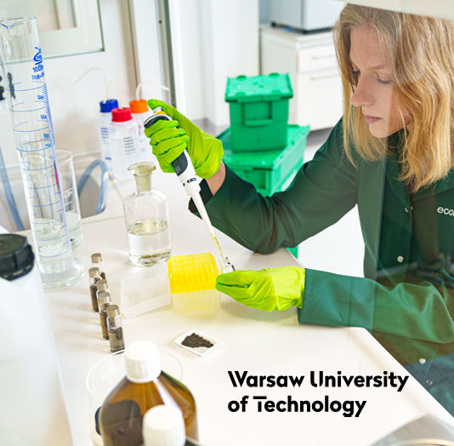
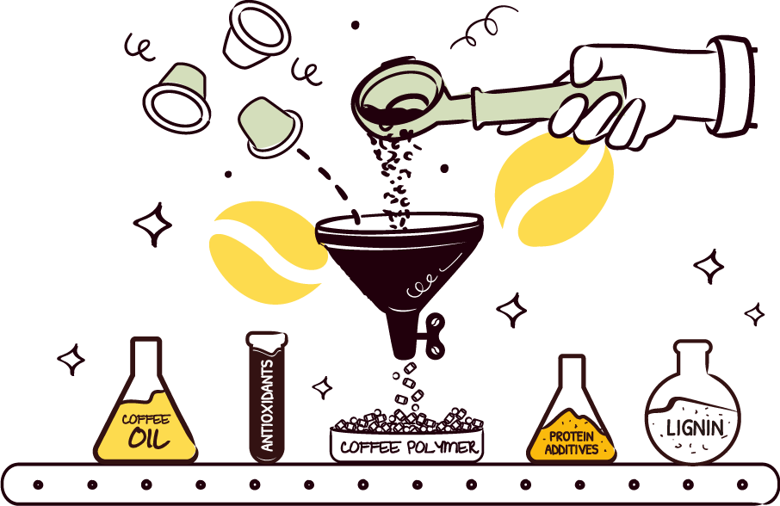
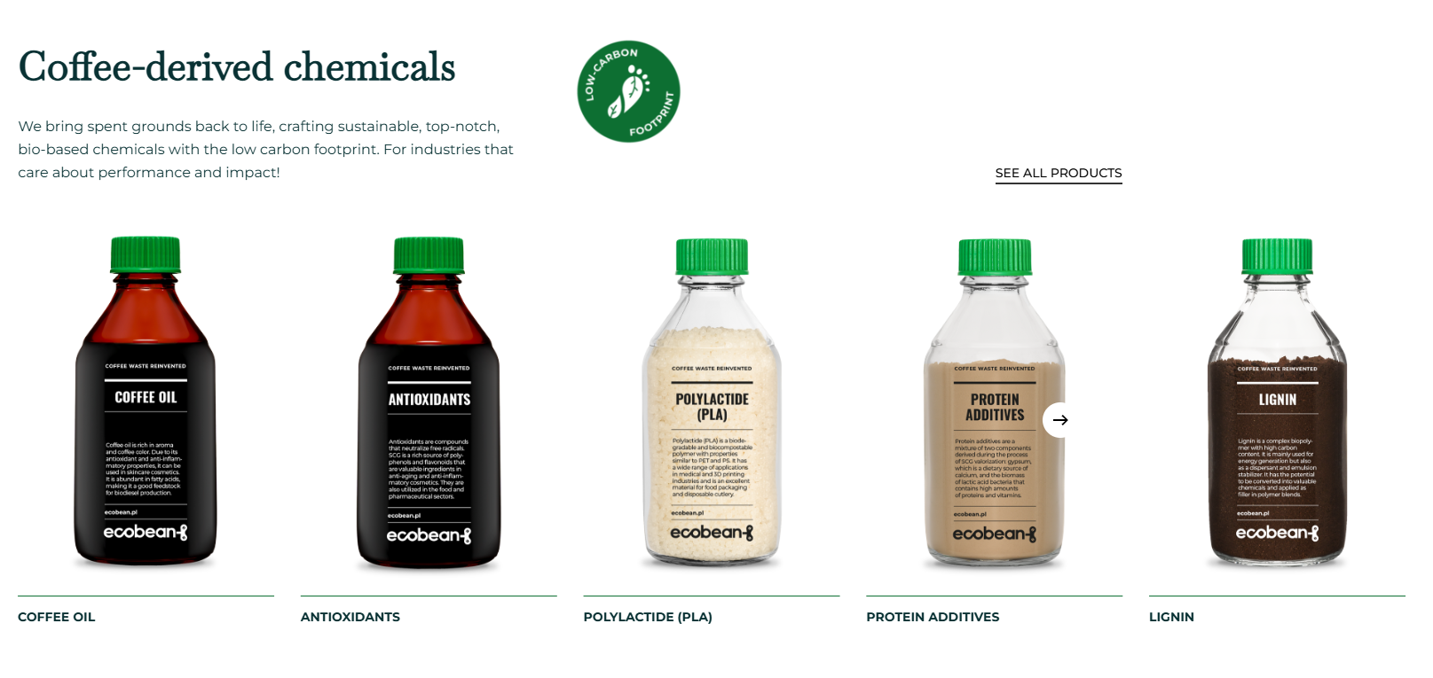
ECOBEAN
EcoBean to polski start‑up technologiczny (spin‑off Politechniki Warszawskiej), którego misją jest przetwarzanie fusów kawowych (ang. spent coffee grounds, SCG) na wartościowe, ekologiczne surowce i chemikalia.
Działalność i wartości
Firma przekształca odpady kawowe w wysokiej jakości składniki o niskim śladzie węglowym, takie jak olej kawowy, antyoksydanty, polilaktyd (PLA), lignina i dodatki białkowe.
Działa zgodnie z zasadami gospodarki o obiegu zamkniętym, starając się maksymalnie wykorzystać to, co uznawane jest za odpad.
Projekty i osiągnięcia
Firma współpracuje z globalnymi markami (np. Starbucks) w zakresie zbierania fusów i badań nad ich przetwarzaniem.
Projekty realizowane przez EcoBean obejmują m.in. produkcję biodegradowalnych doniczek wytwarzanych z fusów kawowych, a także technologiczną waloryzację fusów do szeregu frakcji surowcowych.
EcoBean została wyróżniona tytułem „Startup Roku” w konkursie Money.pl za swoje innowacyjne podejście do przetwarzania odpadów kawowych.

Slide 88
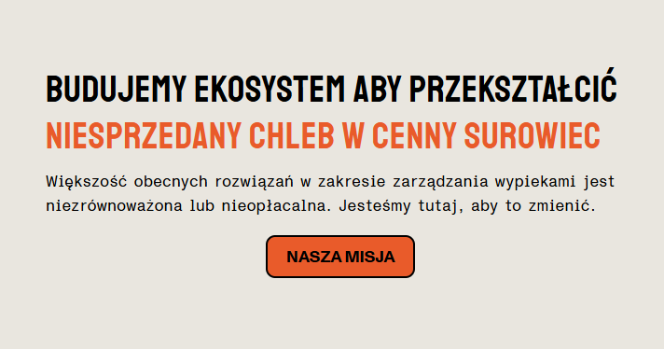
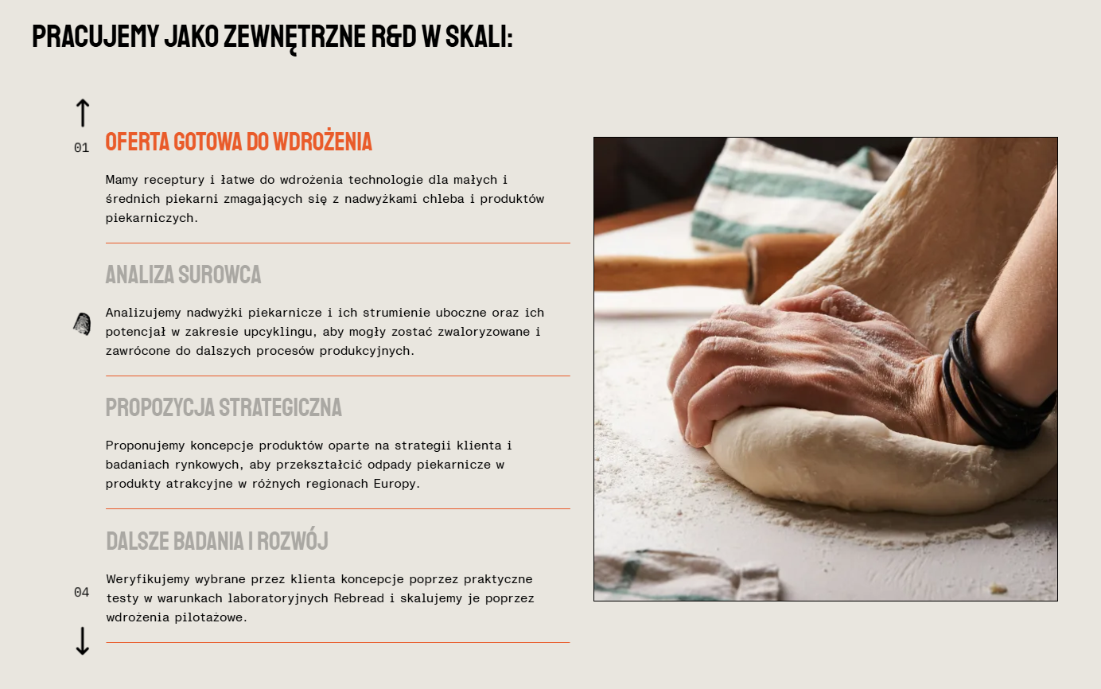
REBREAD
Firma z Krakowa, która chce rozwiązać globalny problem marnowania chleba, kreuje wokół tego surowca ekosystem, który pozwoli osiągnąć efekt skali. Firma działa w trzech obszarach: badania naukowe, redystrybucja how-know (jak przetworzyć resztki z pieczywa), podnoszenie świadomości konsumentów.
Czerstwy chleb przez większość rynku traktowany jest jako odpad. Po odpowiednim przetworzeniu (np. skruszeniu) odpadowy chleb staje się użyteczny dla wielu innowacyjnych procesów przemysłowych.
Co można zrobić z suchego chleba na bazie receptur Rebread?
nowe pieczywo i smaczne przekąski
napoje probiotyczne i breadbuchę
przyprawę o smaku umami
zamienniki mięsa
wegańskie kosmetyki
kraftowe alkohole wysokoprocentowe
biodegradowalne opakowania

Slide 89
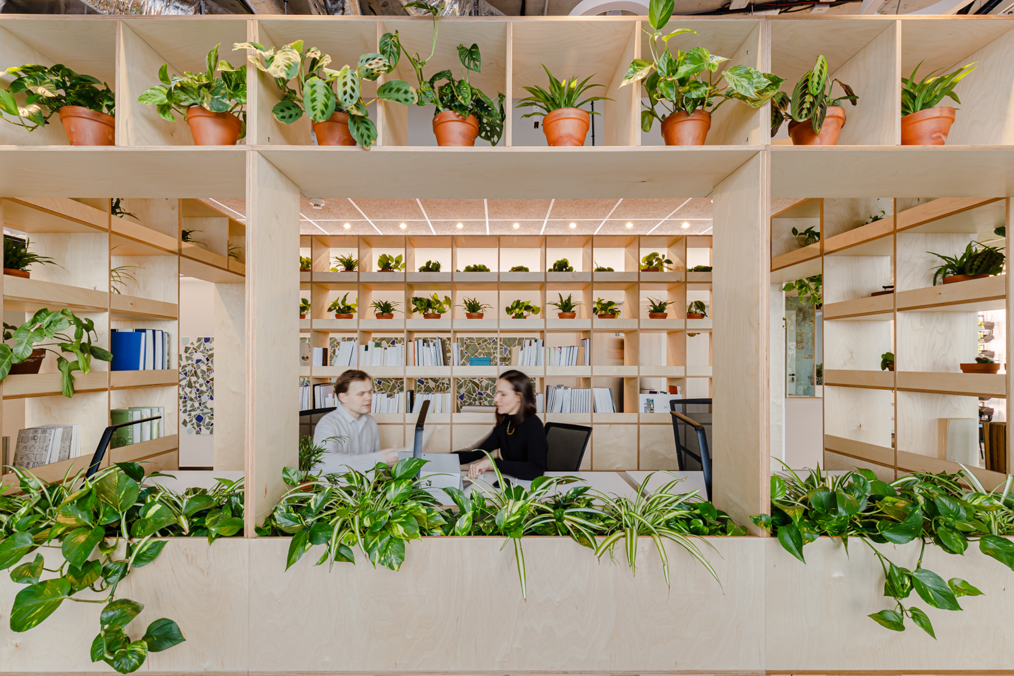

Biuro Arup w Warszawie | ARUP
Biuro architektoniczne Workplace zaprojektowało w Warszawie biuro w duchu regeneracji dla firmy budowlanej Arup. Projekt ten był multidyscyplinarny, łącząc specjalistów z różnych dziedzin. Neuronaukowcy, eksperci od oświetlenia czy od hodowli roślin.
Współpraca z Zero Waste Design pozwoliła do maksimum wykorzystać to, co już wyprodukowane. Około 90% mebli pochodzi z poprzedniego biura Arup lub z drugiego obiegu – dzięki temu były o 35% tańsze. Sufity i wykładziny to materiały naturalne, z recyklingu lub z odzysku.
optymalizacja wymiarów i liczby elementów zabudów do minimum to mniejszy ślad środowiskowy realizacji;
wykorzystanie sklejki i metalu daje większe możliwości recyklingu tych elementów;
jako tapicerki wykorzystaliśmy materiał pozostały po innych projektach Concession Europe, który tu wpisał się idealnie.

Slide 90
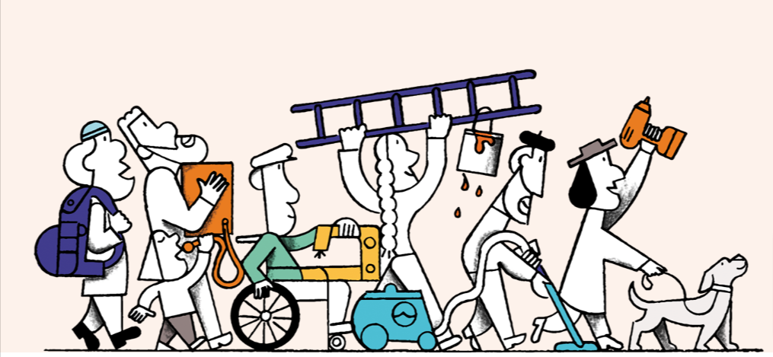
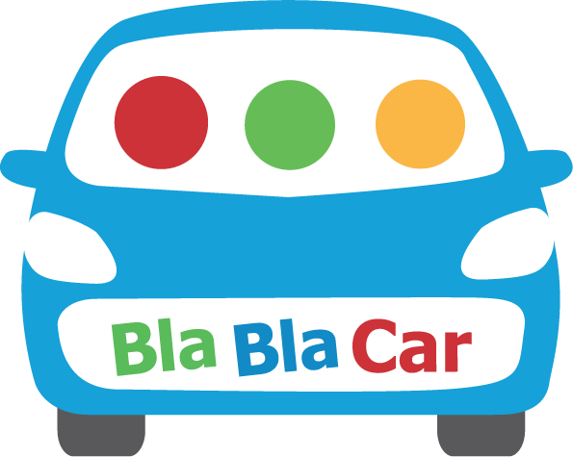

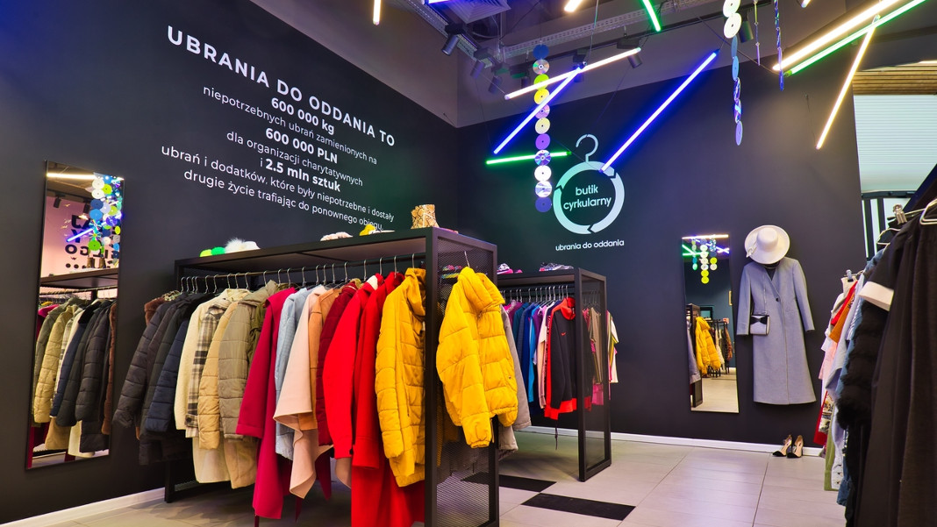
Przykłady
Biblioteki rzeczy np:
https://www.libraryofthings.co.uk/
Platformy sharingowe np: Bla Bla Car.
Rozwiązania typu second-hand - np.: portal i butiki cyrkularne Ubraniadooddania.pl

Slide 91
Krajowe i unijne regulacje wpływające na uczelnie

Slide 92
ESG a uczelnie wyższe

Slide 93
Jaki wpływ ma ta dyrektywa na uniwersytety?
Uniwersytety publiczne zasadniczo nie podlegają przepisom CSRD w jej obecnej formie. Dyrektywa zapewnia jednak kompleksowe i ujednolicone ramy, z których uniwersytety mogą korzystać dobrowolnie w celu raportowania informacji.
Obowiązek raportowania dla niektórych uniwersytetów
Niektóre nastawione na zysk
uniwersytety i spółki należące do uniwersytetów (spin-offy, start-upy itp.) również mogą
podlegać tym przepisom.
Gromadzenie danych i raportowanie dla partnerów
Firmy współpracujące z uniwersytetami mogą wymagać od nich gromadzenia
danych. Ugruntowane mechanizmy raportowania mogą również zapewnić przewagę konkurencyjną
w nowych formach współpracy.
Wymagania dotyczące sprawozdawczości
dla organów regulacyjnych i fundatorów
Organy regulacyjne i fundatorzy mogą wymagać tego rodzaju informacji w ramach
obowiązków sprawozdawczych uniwersytetów.
Rozwój wiedzy specjalistycznej
Te zmiany sprawiają, że dla uniwersytetów
jeszcze ważniejsze jest rozwijanie wewnętrznej wiedzy specjalistycznej w zakresie
raportowania na temat zrównoważonego rozwoju.

Slide 94
Szanse dla uniwersytetów
Raportowanie
Uczelnie mogą korzystać ze standardowych ram opracowanych przez CSRD w zakresie swojego dobrowolnego raportowania, obejmującego informacje na temat zrównoważonych praktyk inwestycyjnych, wpływu na środowisko, społeczeństwo i gospodarkę.
Badania
Raportowanie w zakresie zrównoważonego rozwoju stwarza nowe możliwości dla badań naukowych nad zrównoważonym rozwojem, takich jak wpływ przepisów dotyczących zrównoważonego rozwoju na rentowność, zarządzanie, marketing i zarządzanie.
Szkolenia
Wraz ze wzrostem zapotrzebowania na specjalistyczną wiedzę w zakresie raportowania zrównoważonego rozwoju w przedsiębiorstwach, uczelnie mogą wykorzystać swoją wiedzę do dostosowania programów nauczania, oferowania kursów, certyfikacji i innych możliwości szkoleniowych.
Wsparcie i współpraca
Współpraca w ramach sektora jest kluczowa, aby pomóc uczelniom w profesjonalizacji działań w zakresie raportowania zrównoważonego rozwoju.
https://www.eua.eu/publications/briefings/what-does-the-corporate-sustainability-reporting-directive-mean-for-universities.html

Slide 95
Jakie informacje raportować? (1)
Informacje ogólne
Informacje o sposobie sporządzenia oświadczenia o zrównoważonym rozwoju oraz informacje dotyczące konkretnych okoliczności.
Opis procesów zarządzania, kontroli i procedur monitorowania, zarządzania i nadzorowania kwestii zrównoważonego rozwoju.
Strategia, model biznesowy i łańcuch wartości w odniesieniu do kwestii zrównoważonego rozwoju.
Proces identyfikacji i oceny istotnych wpływów, ryzyk i szans oraz ich wzajemnego oddziaływania na strategię i model biznesowy.

Slide 96



Jakie informacje raportować? (2)
Obszar Środowisko
(E)
Obszar Społeczny
(S)
Obszar Ładu Zarządczego
(G)
Zmiana klimatu
Zanieczyszczenie
Różnorodność biologiczna i ekosystemy
Gospodarka o obiegu zamkniętym
Własna siła robocza
Pracownicy w łańcuchu wartości Społeczności dotknięte Konsumenci i użytkownicy końcowi
Procedury zarządcze

Slide 97
Przykładowe wskaźniki ESG dla uczelni
• Emisje CO₂ z budynków i transportu
• Zużycie energii i wody
• Równość płci w zatrudnieniu
• Dostępność dla osób z niepełnosprawnościami
• Etyka badań i zarządzania
Notes:
Zachęć uczestników do refleksji, które z tych wskaźników uczelnia już monitoruje.

Slide 98
Zrównoważone rozwój a finanse uczelni

Slide 99
DNSH i Krajowy Plan Odbudowy (KPO)
DNSH to skrót od „Do No Significant Harm”, czyli „Nie czyń poważnych szkód” dla środowiska.
To tzw. zasada horyzontalna w polityce Unii Europejskiej – czyli ogólna zasada, która musi być spełniona we wszystkich działaniach finansowanych ze środków unijnych, niezależnie od tematu projektu. UE uznała, że wszystkie inwestycje i reformy finansowane ze środków publicznych muszą wspierać transformację ekologiczną i nie mogą szkodzić środowisku w innych obszarach.
Pochodzenie – Zielony Ład i Taksonomia UE
DNSH została wprowadzona w ramach:
Europejskiego Zielonego Ładu (European Green Deal) – unijnej strategii osiągnięcia neutralności klimatycznej do 2050 r.
W rozporządzeniu ustanawiającym fundusz odbudowy po pandemii COVID-19, czyli każdy projekt finansowany z KPO musi być zgodny z zasadą DNSH
Rozporządzenia w sprawie taksonomii UE: 👉 Rozporządzenie (UE) 2020/852 z dnia 18 czerwca 2020 r. o ustanowieniu ram ułatwiających zrównoważone inwestycje.
https://www.kpo.gov.pl/strony/o-kpo/dla-instytucji/dokumenty/dnsh/
Notes:
Omów przykład: projekt modernizacji kampusu uczelni zgodny z DNSH.

Slide 100
Co mówi DNSH w praktyce?
Projekt może być uznany za zgodny z zasadą DNSH, jeśli:
Przykłady
✅ Zgodne z DNSH:
termomodernizacja budynków uczelni
wprowadzenie zielonych zamówień
działania edukacyjne dot. klimatu
instalacja paneli fotowoltaicznych
❌ Niezgodne z DNSH:
wycinka zieleni pod inwestycję bez kompensacji
zakup energochłonnych urządzeń
budowa parkingów kosztem siedlisk
Wspiera co najmniej jeden z
6 celów środowiskowych UE
+
Nie powoduje poważnych szkód w żadnym z pozostałych
1. Łagodzenie zmian klimatu
2. Adaptacja do zmian klimatu
3. Zrównoważone gospodarowanie wodą
4. Gospodarka o obiegu zamkniętym
5. Zapobieganie zanieczyszczeniom
6. Ochrona bioróżnorodności
Wnioskodawcy muszą oświadczyć lub opisać, jak projekt spełnia zasadę DNSH (np. w formularzach aplikacyjnych). W niektórych przypadkach wymagane jest przeprowadzenie oceny zgodności z DNSH (np. przy dużych inwestycjach budowlanych).

Slide 101
Zielona Taksonomia UE – te same 6 celów
Rozporządzenie w sprawie Taksonomii UE - Rozporządzenie (UE) 2020/852 w sprawie ustanowienia ram ułatwiających zrównoważone inwestycje, zmieniające rozporządzenie (UE) 2019/2088., przyjęte w czerwcu 2020 r., weszło w życie w 2021 r.
Celem Taksonomii było stworzenie technicznych kryteriów (techniczne kryteria kwalifikacji) dla tego, co jest „zrównoważoną działalnością gospodarczą”.
DNSH jest kluczowym elementem Taksonomii – każde działanie, aby zostało uznane za „zrównoważone”, musi:
Wnosić istotny wkład w co najmniej jeden cel środowiskowy,
Nie szkodzić (DNSH) żadnemu z pozostałych,
Spełniać minimalne gwarancje społeczne (organizacja musi przestrzegać zasad OECD, UNGPs oraz Międzynarodowej Organizacji Pracy (ILO) – czyli m.in. prawa pracownicze, antykorupcja, odpowiedzialność społeczna.).
Notes:
Warto podkreślić, że uczelnia może raportować wkład w te cele przez badania i działalność dydaktyczną.

Slide 102
Zielone zamówienia publiczne (GPP)
Kryteria zostały opracowane dla tych grup produktowych, które uznano za najbardziej odpowiednie do wdrożenia GPP zarówno ze względu na wartość zamówień jak i wpływ na środowisko. Kryteria są rezultatem bliskiej współpracy służb Komisji Europejskiej, przedstawicieli przemysłu, społeczeństwa oraz państw członkowskich.
Kryteriów GPP obejmują następujące grupy produktów:
Komputery, monitory, tablety i smartfony (dokument z 2021 r.)
Transport drogowy (dokument z 2021 r.)
Urządzenia do przetwarzania obrazu, materiały zużywalne
i usługi drukowania (dokument z 2020 r.)
Ośrodki przetwarzania danych, serwerowni i usług
w chmurze (dokument z 2020 r.)
Konserwacja przestrzeni publicznej (dokument z 2019 r.)
Żywność, usługi gastronomiczne i automaty
sprzedające (dokument z 2019 r.)
https://www.gov.pl/web/uzp/kryteria-srodowiskowe-gpp
Usługi sprzątania pomieszczeń (dokument z 2018 r.)
Oświetlenie drogowe i sygnalizacja świetlna (dokument z 2018 r.)
Farby, lakiery i oznakowanie drogowe (dokument z 2018 r.)
Wyroby włókiennicze i usługi tekstylne (dokument z 2017 r.)
Meble (dokument z 2017 r.)
Biurowce - projektowanie, budowa i zarządzanie (dokument z 2016 r.)
Drogi - projektowanie, budowa i utrzymanie (dokument z 2016 r.)
Energia elektryczna (dokument z 2012 r.)
Notes:
Podkreśl, że GPP to obowiązek, nie opcja – a jednocześnie sposób na edukowanie otoczenia uczelni.

Slide 103
Wdrażanie zrównoważonego rozwoju na uczelni

Slide 104

EUA o zrównoważonym rozwoju uczelni
Cztery filary działań uczelni w kontekście zrównoważonego rozwoju:
• Research and innovation– badania dla klimatu i społeczeństwa
• Learning and teaching – treści programowe
• Campus operations – zarządzanie zasobami
• Public engagement – współpraca i zaangażowanie
https://www.eua.eu/tags/sustainable-development-goals
Notes:
Pokaż, że EUA traktuje uczelnie jako motor zmiany społecznej, nie tylko naukowej.

Slide 105
Wdrożenie ESG na uczelni – kroki
1. Audyt i analiza wpływu uczelni
2. Powołanie zespołu ds. zrównoważonego rozwoju
3. Włączenie ESG do strategii uczelni
4. Ustalenie mierzalnych celów i wskaźników
5. Raportowanie i komunikacja
Notes:
Zaproponuj uczestnikom, by pomyśleli, który z kroków ich uczelnia mogłaby wdrożyć jako pierwszy.

Slide 106

Inspiracje - Zielony kampus
Uniwersytet w Göteborgu (Szwecja)
Systemowe zarządzanie efektywnością energetyczną budynków uczelni (monitoring zużycia na ekranach w budynkach).
Uczelnia raportuje emisję CO₂ z podróży służbowych i działa na rzecz jej redukcji.
Uniwersytet w Białymstoku – budynek Wydziału Fizyki
Wentylacja mechaniczna z odzyskiem ciepła, panele fotowoltaiczne, system oszczędzania wody.
Budynek nagrodzony w konkursie „Green Building Awards”.
AGH w Krakowie – Zielone Laboratorium
Instalacje PV, energooszczędne oświetlenie LED, sensory ruchu.
Edukacyjne oznaczenia na instalacjach – pokazujące zużycie i oszczędności.
Uniwersytety z wdrożoną zieloną strategią:
University of Glasgow – ogólnouczelniana strategia "Climate Neutral by 2030"
https://www.gla.ac.uk/myglasgow/sustainability/climatechangestrategy/
https://www.gla.ac.uk/myglasgow/sustainability/
Uniwersytet w Utrechcie – "Living Labs" dla GOZ i energii https://www.uu.nl/en/organisation/centre-for-living-labs/about/about-living-labs
Uniwersytet Warszawski – działania proekologiczne: rowery, retencja wody, zielone zamówienia
Uniwersytet Łódzki – Zielony UŁ: panele słoneczne, ochrona drzew, kampania „Bez plastiku”
https://www.uni.lodz.pl/spoleczne-zaangazowanie
https://www.sggw.edu.pl/cele-zrownowazonego-rozwoju/

Slide 107
Podsumowanie
• Zrównoważony rozwój to obowiązek i szansa.
• Uczelnie są liderami zmian społecznych i klimatycznych.
• Wymogi prawne (CSRD, KPO, GPP, Taksonomia UE) – to katalizator zmian.
• Działania ESG poprawiają reputację i efektywność uczelni.
Notes:
Zakończ motywacyjnie – ESG to inwestycja w przyszłość uczelni i jej społeczności.

Slide 108
Zadanie
Diagnoza potencjału uczelni w kontekście zrównoważonego rozwoju
Krok 1. Analiza SWOT, identyfikując mocne strony (Strengths), słabości (Weaknesses), szanse (Opportunities) i zagrożenia (Threats) związane
z działalnością uczelni w obszarze zrównoważonego rozwoju.
Krok 2. Wybór 3–4 priorytetowe obszary działań. Każdy z priorytetów zostanie przyporządkowany do jednej z czterech kategorii wpływu:
Infrastruktura i zarządzanie zasobami (np. energia, odpady, mobilność),
Edukacja i programy nauczania (np. zielone kompetencje, przedmioty),
Ludzie i kultura organizacyjna (np. zaangażowanie kadry, działania CSR),
Relacje z otoczeniem i wpływ społeczny (np. współpraca z miastem, NGO).
Na koniec prezentacje grup i wspólna dyskusja nad możliwymi kierunkami działań.

Slide 109
Włączanie tematyki zrównoważonego rozwoju i transformacji ekologicznej do procesu dydaktycznego.

Slide 110
Zielone kompetencje przyszłości – rola uczelni w ich kształtowaniu

Slide 111
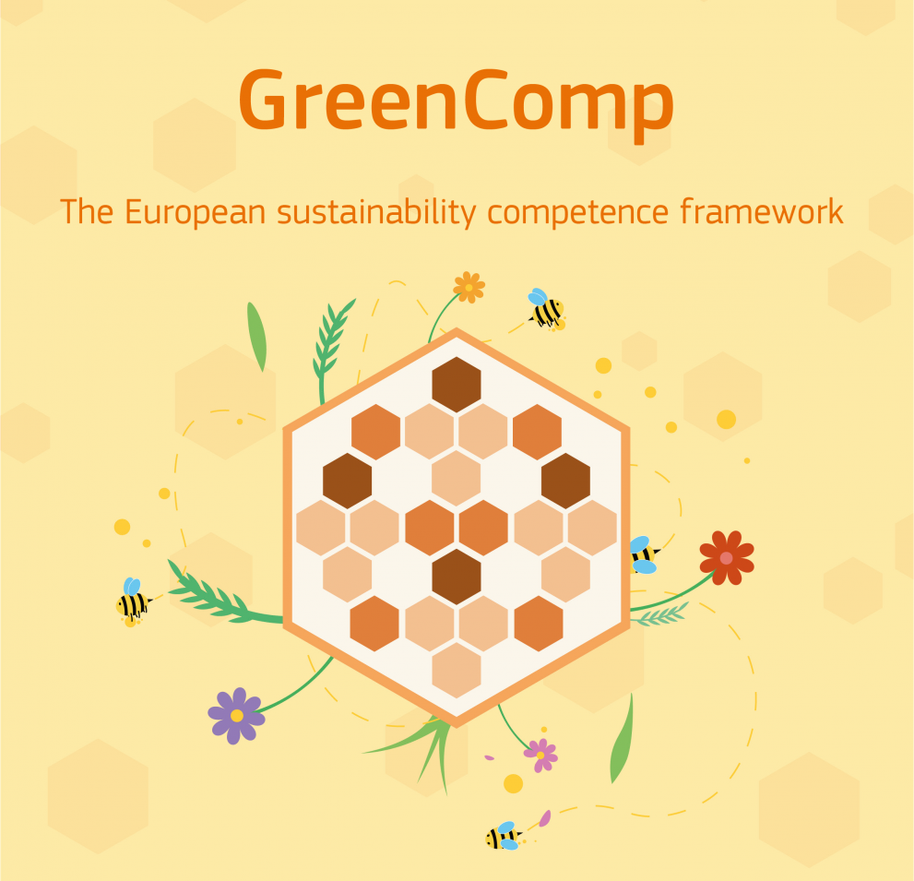
Europejskie ramy kompetencji w obszarze zrównoważonego rozwoju (1)
Cele:
Ustanowienie wspólnej referencyjnej ramy kompetencji dla zrównoważonego rozwoju – by edukatorzy, uczelnie i decydenci mieli wspólną płaszczyznę rozumienia.
Rozwój wiedzy, umiejętności i postaw: nie tylko co wiemy, ale jak myślimy, jak działamy w zrównoważony sposób.
Wsparcie dla programów edukacyjnych (formalnych, pozaformalnych, edukacji ustawicznej) poprzez dostarczenie narzędzi i punktów odniesienia.
Ułatwienie adaptacji kompetencji zrównoważonego rozwoju do różnych kontekstów edukacyjnych, poziomów kształcenia i grup wiekowych.
Łączenie wartości (np. sprawiedliwość międzypokoleniowa), kompleksowości (systemowe myślenie), wizji przyszłości i działania (od inicjatywy indywidualnej po działania zbiorowe).
https://joint-research-centre.ec.europa.eu/greencomp-european-sustainability-competence-framework_en
https://op.europa.eu/pl/publication-detail/-/publication/bc83061d-74ec-11ec-9136-01aa75ed71a1

Slide 112
Europejskie ramy kompetencji w obszarze zrównoważonego rozwoju (2)
GreenComp składa się z 12 kompetencji zorganizowanych w czterech przedstawionych poniżej obszarach:
Urzeczywistnianie wartości dotyczących zrównoważonego rozwoju obejmujące kompetencje • refleksja nad wartością zrównoważonego rozwoju • wspieranie uczciwości • propagowanie przyrody
Akceptowanie złożonego charakteru zrównoważonego rozwoju obejmujące kompetencje • myślenie systemowe • myślenie krytyczne
• formułowanie problemów
Wizualizacja zrównoważonej przyszłości obejmujące kompetencje
• umiejętność myślenia o przyszłości • zdolność przystosowania się
• myślenie eksploracyjne
Działanie na rzecz zrównoważonego rozwoju obejmujące kompetencje • sprawczość polityczna • wspólne działanie
• indywidualna inicjatywa

Slide 113
Jak włączyć je do programu? Przykłady
Obszar | Jak można to przenieść na uczelnię
Wartości i świadomość | Włączenie modułów lub warsztatów refleksyjnych nad wartościami zrównoważonego rozwoju w kursach ogólnych (np. w semestrze “wspólnym”).
Kompetencje systemowe | Warsztaty interdyscyplinarne o złożonych wyzwaniach środowiskowych (np. zmiana klimatu, gospodarka o obiegu zamkniętym) dla studentów różnych kierunków.
Wyobrażanie przyszłości | Projekty studenckie / konkursy: tworzenie scenariuszy zrównoważonego rozwoju uczelni / miasta na rok 2030 lub 2050.
Działanie i inicjatywa | Wsparcie inicjatyw oddolnych: budżet obywatelski uczelni, fundusz na projekty studentów, inkubator ekologicznych pomysłów.
Monitoring i ocena | Wprowadzenie prostych narzędzi oceny kompetencji zrównoważonego rozwoju (np. ankiety, portfolio) u studentów i pracowników.

Slide 114
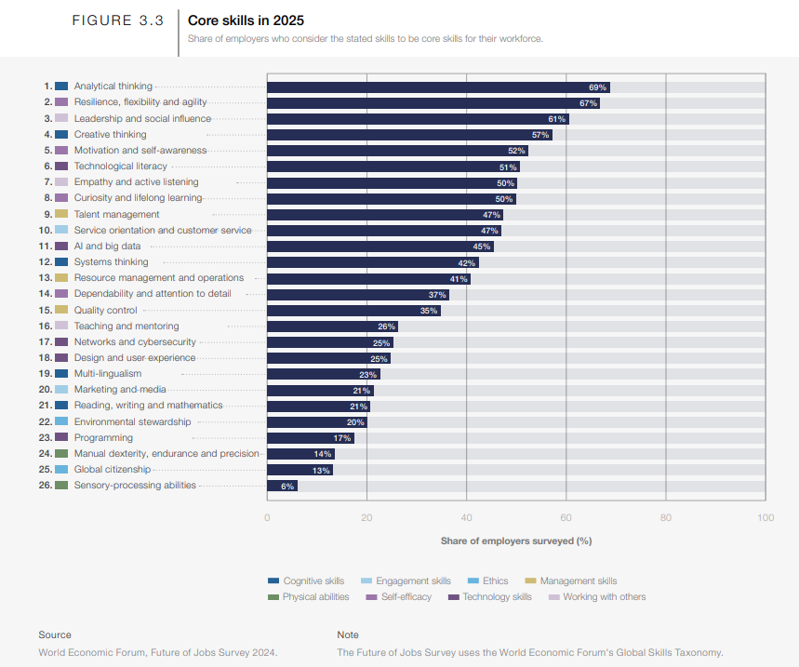
Pożądane kompetencje przyszłości
Wg raportu
World Economic Forum
2025
Notes:
https://reports.weforum.org/docs/WEF_Future_of_Jobs_Report_2025.pdf

Slide 115
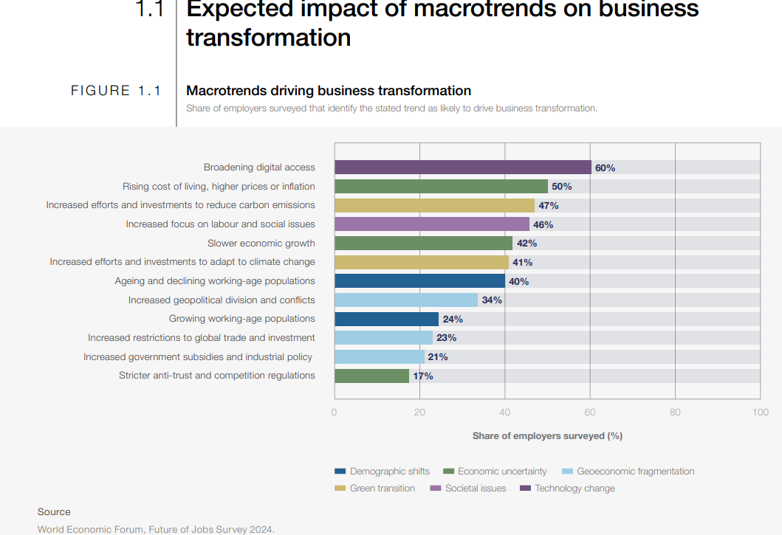
Miejsca pracy a zielona transformacja
Zielona transformacja to silny motor zmian w firmach.
47% pracodawców wskazuje, że przyspieszenie redukcji emisji będzie kluczowym kierunkiem transformacji organizacyjnej, a
41% – że podobną rolę odegra adaptacja do zmian klimatu (odpowiednio 3. i 6. miejsce wśród wszystkich driverów). Mimo zawirowań ostatnich lat „zielone” zatrudnienie wykazało odporność (stabilne tempo rekrutacji).
Największe przeobrażenia czekają branże wysokoemisyjne
i ich pracowników. W Automotive & Aerospace 71% i w Mining & Metals 69% pracodawców oczekuje, że dekarbonizacja gruntownie zmieni ich organizacje.
https://reports.weforum.org/docs/WEF_Future_of_Jobs_Report_2025.pdf

Slide 116
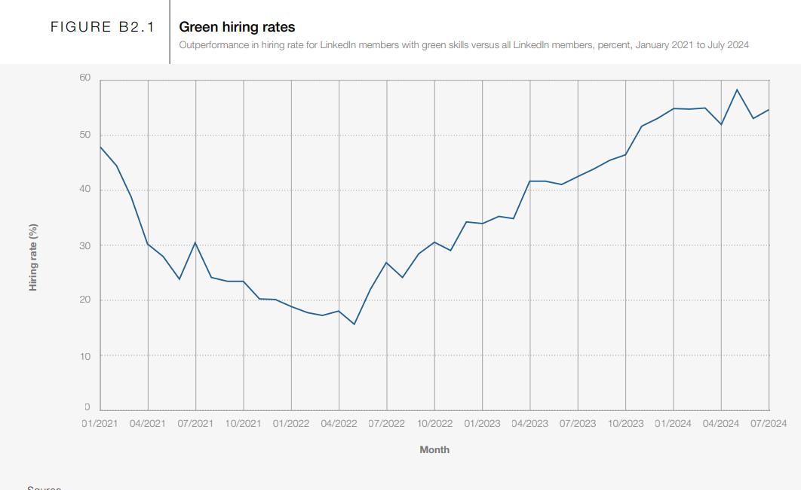
Zielone kompetencje

Slide 117
Rola nauczycieli akademickich w kształtowaniu świadomości ekologicznej studentów
Pierwsza misja: Nauczanie – wyposażenie przyszłych liderów
Uniwersytety muszą zintegrować zrównoważony rozwój ze swoimi programami nauczania. Oznacza to włączenie do kursów podstawowych takich tematów jak zarządzanie środowiskiem, społeczna odpowiedzialność biznesu (CSR) i zrównoważone finanse. To zaangażowanie można realizować poprzez tworzenie kursów pozwalających studentom aktywnie uczestniczyć w wyzwaniach społecznych zgłaszanych przez fundacje, stowarzyszenia i organizacje wspierające. Angażując się w projekty z różnych dziedzin, studenci nie tylko rozwijają krytyczne umiejętności humanistyczne, ale także wnoszą znaczący wkład w społeczeństwo.
Druga misja: Badania – rozwój wiedzy na temat zrównoważonego rozwoju
Dobre nauczanie opiera się na najbardziej aktualnych i istotnych badaniach. Poszczególne wydziały coraz częściej dostrzegają pilną potrzebę prowadzenia badań ukierunkowanych na zrównoważony rozwój. Jednym z takich działań jest projekt Social Innovation in Energy Transitions (SONNET). Inicjatywa ta zagłębia się w różne innowacje społeczne w sektorze energetycznym, badając, w jaki sposób mogą one przezwyciężyć przeszkody, takie jak ograniczone zaangażowanie obywateli i powolne wdrażanie nowych technologii – kluczowe elementy postępów w zrównoważonej transformacji energetycznej w całej Europie.
Trzecia misja: Wpływ społeczny
Wykraczanie poza środowisko akademickie. Trzecią misją szkół biznesu jest wywieranie wpływu na społeczeństwo poza środowiskiem akademickim. Obejmuje to współpracę z szerszą społecznością w celu promowania zrównoważonych praktyk oraz podnoszenia świadomości na temat zrównoważonego rozwoju i zmiany klimatu.
https://ziemianieatakuja.pl/

Slide 118
Pułapki ekoedukacji i dobre praktyki budowania narracji i treści edukacyjnych

Slide 119
Raport Specjalny Barometru Zaufania Edelmana 2023: Zaufanie a zmiany klimatu
Optymizm otwiera drogę do działania
1
Inwestuj w optymizm
Chociaż strach od dawna jest głównym czynnikiem motywującym w kwestiach klimatu, sam w sobie nie zapewnia największego poparcia. Optymizm napędza działania na rzecz klimatu.
2
Popieraj rozwiązania
Zaufanie spada we wszystkich instytucjach, krajach
i środowiskach. Aby je budować, wdrażaj
praktyczne rozwiązania i informuj o postępach.
3
Udostępniaj wiedzę naukowców i ekspertów
to najwięksi influencerzy w dziedzinie klimatu.
Dostarczaj rzetelnych informacji naukowych i udostępniaj je
za pośrednictwem wiarygodnych
opinii ekspertów.
4
Spersonalizuj politykę
Ludzie chcą przyjaznego dla klimatu stylu życia, ale potrzebują wsparcia instytucjonalnego. Pokaż, jak
rozwiązania klimatyczne mogą poprawić
ich życie, a nie je sprawić że będzie droższe.

Slide 120
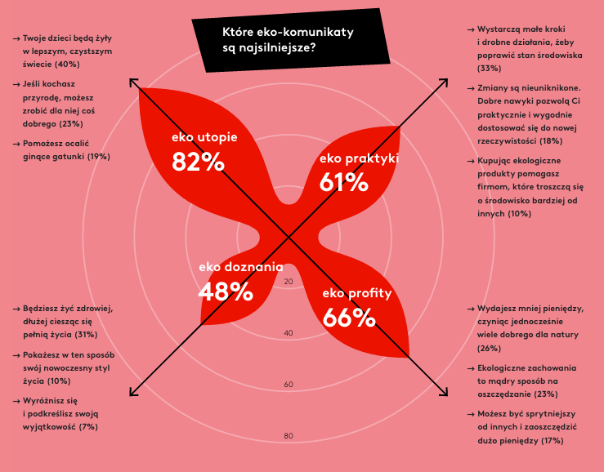
Jakie komunikaty
są skuteczne?

Slide 121
Pułapki komunikacyjne
Narracja płonącej platformy - straszymy
Ludzie kontra natura
Ratujemy planetę (?!)
Osobista, indywidualna odpowiedzialność
Notes:
jak zmieniles juz swoje zachowanie? za co jestes wdzieczny w zyciu?

Slide 122
Dobre praktyki komunikacyjne
Make it about people
Zrewiduj obraz człowieka
Doceniaj współpracę, wspólne wartości
Eksperymentuj (prowokuj)
Nie szydź, oczerniaj - zasypuj przepaści
Doceniaj to co dobre - bądź wdzięczny
Notes:
jak zmieniles juz swoje zachowanie? za co jestes wdzieczny w zyciu?

Slide 123
Dyskusja moderowana w parach, trójkach
Jakie kompetencje związane z ESG powinni mieć nasi absolwenci – niezależnie od kierunku studiów?
Gdzie w programach kształcenia moglibyśmy wzmocnić ten temat?
Na koniec – wspólne zebranie 5–7 pomysłów na systemowe wzmocnienie zielonych kompetencji na SGGW, które mogą być przekazane zespołowi ds. strategii dydaktycznej lub rozwoju kadr.

Slide 124
Materiały źródłowe:
Raport-Edukacja-Klimatyczna-w-Polsce.pdf
https://www.gridw.pl/pl/baza-wiedzy
https://naukaoklimacie.pl/
https://globalcarbonatlas.org/budgets/carbon-budget/
https://www.resourcepanel.org/sites/default/files/documents/document/media/gro24_full_report_1mar_final_for_web.pdf
https://ziemianieatakuja.pl/
https://www.eua.eu/tags/sustainable-development-goals
https://www.eua.eu/events/eua-events/making-sustainability-reporting-a-strategic-asset-for-universities.html
https://www.edelman.com/sites/g/files/aatuss191/files/2023-03/2023%20Edelman%20Trust%20Barometer%20Global%20Report%20FINAL.pdf
https://www.gov.pl/web/uzp/kryteria-srodowiskowe-gpp
https://www.un.org/en/actnow
https://reports.weforum.org/docs/WEF_Future_of_Jobs_Report_2025.pdf
https://www.efrag.org/
https://joint-research-centre.ec.europa.eu/greencomp-european-sustainability-competence-framework_en

Slide 125


Dziękuję!
Agata Miryn-Sienkiewicz
CC BY 4.0
Materiał jest udostępniony na licencji Creative Commons Uznanie autorstwa CC BY 4.0
https://creativecommons.org/licenses/by/4.0/deed.pl
Materiał opracowany w związku z realizacją projektu „Zrównoważony Kampus SGGW - kształcenie na rzecz branż kluczowych ” nr FERS.01.05-IP.08-0067/23

